Slide 1
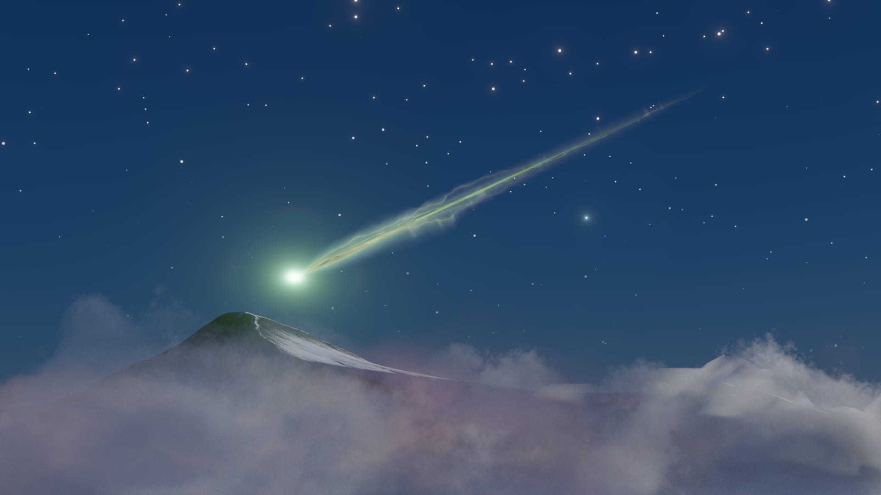
Kosmos & Psyche
Kometen –
der größte blinde Fleck der Astrologie?
Komet C/2025 R3 PanSTARRS © Vito Technology. Inc

Slide 2
Helligkeitsskala von Himmelskörpern nach WIKI
Sonne | Stern | −26,832 mag
Vollmond | Mond | −12,73 mag
Iridium-Flare | Satellit | −9 mag
ISS | Raumstation | −5 mag
Venus | Planet | −4,67 mag
Jupiter | Planet | −2,94 mag
Mars | Planet | −2,91 mag
Merkur | Planet | −1,9 mag
Sirius | Stern | −1,46 mag
Canopus | Stern | −0,73 mag
Saturn | Planet | −0,47 mag
Wega | Stern | 0,03 mag
Hyaden | Offener Sternhaufen | 0,5 mag
Plejaden | Offener Sternhaufen | 1,6 mag
Coma-Sternhaufen | Offener Sternhaufen | 1,8 mag
Polarstern | Stern | 1,97 mag
Andromeda | Galaxie | 3,4 mag
Praesepe | Offener Sternhaufen | 3,1 mag
Orionnebel | Emissionsnebel | 3,7 mag
h Persei | Offener Sternhaufen | 5,2 mag
Uranus | Planet (Sichtbarkeitsgrenze 5-6 mag) | 5,5 mag
(1) Ceres | Zwergplanet | 6,6 mag
Neptun | Planet | 7,8 mag
(134340) Pluto | Zwergplanet | 13,9 mag
(136199) Eris | Zwergplanet | 18,8 mag
Weitere Kometenpräsentationen:
www.werner-held.de/pdf/kometen.pptx
www.werner-held.de/pdf/2020F3.pptx
www.werner-held.de/pdf/revolution.pptx

Slide 3
Große Kometen
Ein Großer Komet (engl. Great Comet) ist ein Komet, der außerordentlich hell und spektakulär am Himmel erscheint d.h. für den flüchtigen Beobachter mit bloßem Auge deutlich sichtbar ist und einen auffällig langen Schweif entwickelt.
19. Jahrhundert (1800 – 1899)
C/1807 R1 (Großer Komet von 1807): Monatelang sichtbar, leitete die moderne Kometenforschung ein.
C/1811 F1 (Großer Komet von 1811): Einer der berühmtesten Kometen; über 8 Monate mit bloßem Auge sichtbar, extrem imposanter Schweif.
C/1819 N1 (Großer Komet von 1819 / Komet Tralles): Überraschte Beobachter mit seiner plötzlichen Helligkeit.
C/1823 Y1 (Großer Komet von 1823): Bekannt für seinen doppelten Schweif, wovon einer zur Sonne zeigte.
1P/Halley (Umlauf 1835): Die Wiederkehr des berühmtesten periodischen Kometen war weltweit gut sichtbar.
C/1843 D1 (Großer Märzkomet): Ein extrem sonnennaher Komet, der am Taghimmel direkt neben der Sonne gesichtet wurde.
C/1858 L1 (Donati): Gilt als einer der ästhetisch schönsten Kometen der Geschichte; der erste Komet, der fotografiert wurde.
C/1861 J1 (Großer Komet von 1861 / Tebbutt): Die Erde bewegte sich damals direkt durch den Gasschweif des Kometen.
C/1865 B1 (Großer Südkomet): Hauptsächlich auf der Südhalbkugel spektakulär sichtbar.
C/1881 K1 (Großer Komet von 1881 / Tebbutt): Wichtig für die Wissenschaft, da erstmals das Spektrum eines Kometenkopfes analysiert wurde.
C/1882 R1 (Großer Septemberkomet): Gehörte zur Kreutz-Gruppe; zerbrach im Perihel und war extrem hell im Tageslicht sichtbar. Wohl hellster seit 1000 Jahren -17 mag
20. Jahrhundert (1900 – 1999)
C/1901 G1 (Großer Südkomet): Ein prachtvoller Komet, der nur von der Südhalbkugel aus gut beobachtet werden konnte.
C/1910 A1 (Großer Januarkomet): Wurde unabhängig von Halley entdeckt und übertraf diesen an Helligkeit deutlich; am hellen Tag sichtbar.
1P/Halley (Umlauf 1910): Sorgte wegen des giftigen Cyanidgases im Schweif für eine weltweite Kometenpanik.
C/1927 X1 (Skjellerup-Maristanny): Erreichte eine enorme Helligkeit und konnte am Tag mit bloßem Auge gefunden werden.
C/1947 X1 (Großer Südkomet): Besaß einen eindrucksvollen, weit aufgefächerten Schweif.
C/1956 R1 (Arend-Roland): Berühmt für seinen markanten „Anit-Schweif“, der scheinbar nach vorne zur Sonne gerichtet war.
C/1965 S1 (Ikeya-Seki): Der hellste Komet des 20. Jahrhunderts; raste extrem nah an der Sonne vorbei und glühte wie ein Vollmond.
C/1969 Y1 (Bennett): Ein Komet mit einem bemerkenswert dichten, hellen Staubschweif.
C/1975 V1 (West): Trotz geringer Medienaufmerksamkeit einer der visuell beeindruckendsten Kometen; Kern zerbrach in vier Teile.
C/1996 B2 (Hyakutake): Passierte die Erde in sehr geringem Abstand; zog einen riesigen Schweif über den halben Himmel.
C/1995 O1 (Hale-Bopp): Gilt als der meistbeobachtete Komet der Moderne; war spektakuläre 18 Monate lang ohne Hilfsmittel sichtbar.
21. Jahrhundert (2000 – 2026)
C/2006 P1 (McNaught): Erleuchtete im Januar 2007 den Himmel; entwickelte auf der Südhalbkugel einen gigantischen, fächerförmigen Schweif.
C/2011 W3 (Lovejoy): Ein weiterer Sonnenstreifer, der im Dezember 2011 die Sonnenpassage wider Erwarten überlebte und danach den Morgenhimmel schmückte.
C/2020 F3 (NEOWISE): Erreichte im Sommer 2020 während der weltweiten Pandemie eine Helligkeit von etwa 1 mag und bot eine wochenlange Show am Nordhimmel.
C/2023 A3 (Tsuchinshan-ATLAS): Passierte die Sonne im Herbst 2024 und erreichte aufgrund von Vorwärtsstreuung des Sonnenlichts eine enorme Helligkeit, die ihn kurzzeitig am Taghimmel sichtbar machte
Weiterführende Literatur: „Der Atlas der Großen Kometen“ von Ronald Stoyan
www.cometography.com von Gary Kronk
www.kometen.info

Slide 4
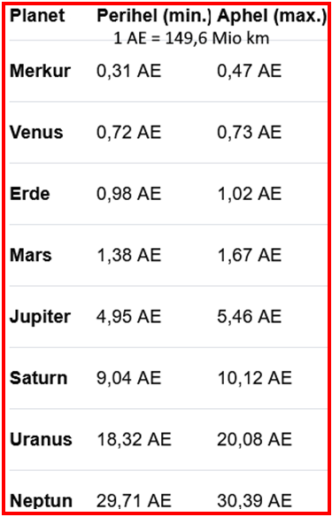
Große Kometen (GK) / Bedeutsame Kometen (Ephemeriden nach JPL Horizons) i=Bahnneigung
GK C/1843 D1 Großer Märzkomet 05.02.1843 (am Abend) zum 84jährigen 1. Uranus-Widder-Ingress 20.04.1843 – 1927/28 (welcher auch Hitlers Radix pushte) in ehrgeiziger Konkurrenz- / Kriegsspalter-Sonne/Eris-HS und im Großtrigon Orcus-Ceres und 87jährigen 3. Uranus-Sedna-Zyklus bis 1931/32 FIS 19.01.1843. Telegrafie Morses 1844, schlesischer Weberaufstand als 1848er Vorläufer Perihel 27.02.1843, 22:00 UT in 0,006 AE Kreutz-Sonnenstreifer, Perigäum 06.03.1843, 0:08 UT in 0,842 AE, i=144,4°, Helligkeit max. -17 mag, 65° Schweiflänge (SL), U 513J,
GK C/1858 L1 Donati EH 02.06.1858, 21:15 UT, Florenz, I zum 84jährigen 1. Uranus-Zwillinge-Ingress bis 1941/42 (eben erst am selben Tag!) Konj. Jupiter (Meuccis Telefon, griff Telegrafie-Widderingress 1843/1844 im Sextil auf: Schneiders / Marconis drahtlose Telegrafie 3/1895 löste EH 1858 aus, ital. Einigungskrieg, US-Bürgerkrieg) – Perihel 30.09.1858, 11:15 UT in 0,578 AE merkur-/venusbetont, Perigäum 10.10.1858, 20:54 UT in 0,538 AE, i=117,0°, max. -1-0 mag, 40° SL, Umlaufzeit (U) ca. 1951 Jahre
GK C/1861 J1 Tebbutt EH 13.05.1861, 08:53 UT, Windsor, NSW, AUS zum 164jährigen 1. Neptun-Widder-Ingress Konj. Sedna 29° FIS Qua. Ixion 29° ZWI mit Saturn Opp. Chiron und globalem Orcus-Sado-GZ Opp. Mars-Polaris (US-Bürgerkrieg, plötzliche luciferische Kampagnen - Markteinführungen der globalisierten Industrialisierung) – Perihel 12.06.1861, 00:14 UT in 0,822 AE geldverdienend, irdisch reviersichernd zwischen Venus / Erde, Perigäum 30.06.1861, 07:52 UT in 0,133 AE erddominierend, i=85,44°, max. -2 mag, 118° SL, U ca. 409 Jahre
GK C/1882 R1 Großer Septemberkomet EH 01.09.1882, ca. 4:48 UT, im Golf v. Guinea & am Kap der Guten Hoffnung, hellster des Jahrtausends (Eugenik, Hitler-Stalin, WK I/II, Holocaust) zum 1.Pluto-ZWI-Ingress bzw. Regulus Qua. STI-Chiron = ZWI-Pluto/STI-Sa- turn-Jakoba-Stellium (letztere Großtrigon Merkur / Steel) Uranus Qua. Arawn-Israel – Perihel 17.09.1882, 17:31 UT in 0,008 AE, Sonnenstreifer, Perigäum 17.09.1882, 02:17 UT in 0,977 AE, i=142°, max. -17mag, 25° sehr hell, U ca. 759 J.
GK 1P/Halley Wiederentdeckungs-EH 11.09.1909, 0:00 UT, Heidelberg zur STE-Uranus Opp. KRE-Neptun T-Qua. Isra- el-Swindle und zur Orcus-Sedna-Konj 1909/10 + Pluto Qua. Eris-Nessus-MC (WKI/II, Fritz Haber, Giftgasangriffe WKI, Hitler, Holocaust/Vergasung) – Perihel 20.04.1910, 04:19 UT in 0,587 AE zwischen Merkur / Venus, näher Venus, da mals mit durch Flammarion initiierter Giftgaspanik – Perigäum 20.05.1910, 12:51 UT in 0,151 AE, i=162,62°, U 75,32 J.
GK C/1965 S1 Ikeya-Seki EH 18.09.1965, 19:12 UT, Kochi, JP zum 139jhr. 1. Uranus-Pluto-Zykl. SXT Orcus-Lucifer HS Ko- met (orcisch-luciferische Wissenschaft, Krieg des Westens in islamischen Ländern → mit Selbstmordterrorismus aufge- sprengte bumeranghafte Masseninvasion, Epstein, Corona-mRNA-Biowaffen) – Perihel 21.10.1965, 04:32 UT in 0,008 AE, Kreutz Sonnenstreifer, Perigäum 17.10.1965, 11:06 UT in 0,906 AE, i=141,9°, -15 mag, 50° SL, U ca. 880 J.
GK 1P/Halley W-EH 16.10.1982, 11:23 UT, Palomar, CA zum SAT-PLU-Zykl. mit Jupiter = Saturn-Pluto / Uranus-HS –Pe- –rihel 09.02.1986, 11:13 UT in 0,587 AE - Perigäum 03.02.1986, 16:54 UT in 1,564 AE, i=162,62°, -4 mag, 30°SL, U 75,32 J
GK C/1995 O1 Hale-Bopp EH 23.07.1995, 06:00 UT, Vekol Ranch, AZ zur Pluto-Ixion-Konj. Übergang SKO/SCH – Perihel 01.04.1997, 03:22 UT in 0,91 AE - Perigäum 22.03.1997, 12:06 UT in 1,31 AE, i=89,4°, -1,5 mag, 30° SL, U ca. 2520 J.

Slide 5
Große Kometen / Bedeutsame Kometen im 21.Jh (Ephemeriden nach JPL Horizons)
GK C/2006 P1 McNaught EH 07.08.2006, 12:28 UT, Siding Spring, AUS zur 79jährigen Asbolus-Eris-AC-Konj., & Neptun Opp. Saturn T-Qua. Sedna (weit gestreuter Schweif, Libanonkrieg, 2007 bombenreichstes Jahr des Irakkriegs) – Perihel 12.01.2007, 19:16 UT in 0,171 AE innerhalb Merkurs, Perigäum 15.01.2007, 11:20 UT in 0,817 AE, i=77,8°, -6 mag, 40° SL,
2I/Borisov EH 30.08.2019, 01:03 UT, Nauchnyj, UKR (Corona-Biowaffen-Ausbruch, Genspritze & orwellianische DNA-Datensammlung, Transhumanismus-Asteroiden stark betont) – Perihel 08.12.2019, 13:33 UT in 2,007 AE, Perigäum 28.12.2019, 04:21 UT auf 1,937 AE, i=44,05°, hyperbolische Bahn 1. interstellarer Komet (1I/‘Oumuamua EH 19.10.2017 war keiner)
C/2020 F3 NEOWISE EH 27.03.2020, 17:07 UT, Canberra Bodenstation, AUS Komet der elitengesteuert militärisch verwüstenden 1.Jupiter-Pluto-Konj. STE 05.04.2020 Konj. Zeus-Pallas-Amycus, die mit WAS-Saturn in HS auf STE-Mars fokussiert (Corona-Terror, Genspritze, Ukraine, Gaza, Iran) – Perihel 03.07.2020, 16:27 UT in 0,295 AE, merkurbetont, Perigäum 23.07.2020, 01:09 UT in 0,692 AE, i=128,94, 0 mag, 25° SL, U ca. 6787 Jahre
C/2023 A3 Tsuchinshan-ATLAS EH 09.01.2023, 21:32 UT, Nanjing, CHN zum 1. Pluto-Ingress in WAS am 23.03.2023 Konj. Amycus (zur 3. u. letzten, 251jährigen Konj 27.12.2022) im Trigon zum 1. Sedna-Ingress ZWI 15.06.2023 und zum Chaos-Ingress in KRE Qua. endg. Jupiter-WID-Ingress 20.12.2022 Konj. Zeus– Perihel 27.09.2024, 17:55 UT in 0,391 AE merkurbetont, Perigäum 11.10.2024, 15:15 UT in 0,472 AE, i=139,11°, -5 mag, 20° SL, U 1,8 Mio. Jahre bis Oort-Wolke
C/2025 A6 LEMMON EH 03.01.2025, 08:13 UT, Mount Lemmon, AZ der erstmals durch LÖW-Mars-Opp. voll energetisierte endg. WAS-Pluto T-Qua. Atlantis-Vesta, viele Kriegskonstellationen, Wiederwachen der Männlichkeit – Perihel 08.11.2025, 13:00 UT in 0,530 AE, Perigäum 21.10.2025, 01:06 UT in 0,596 AE, i=143,66, U 1340 Jahre inbound / 1170 Jahre outbound 1366 Jahre
3I/ATLAS EH 01.07.2025, 05:15 UT, Rio Hurtado, CHI (kosmisch verknüpfend öffnendes Eintunen auf Gaea-Urordnung) – Perihel 29.10.2025, 11:52 UT in 1,356 AE, Perigäum 19.12.2005, 06:01 UT in 1,80 AE, i=175,1°, hyperbolische Bahn → 2. interstellarer Komet
C/2025 R3 Pan-STARRS EH 08.09.2025, 11:13 UT, Haleakala, HI, zerstörungsausschüttender Komet des Saturn-Heracles-Neptun-Übergangs auf MC in Widder HS Uranus-Sedna / Pluto (Greater Israel-Zionismus + NS-Introjekte, Kirk-Ermordung, Iran – Perihel 19.04.2026, 21:31 UT in 0,49 AE, Perigäum 26.04.2026, 09:24 UT in 0,48 AE, i=124,73° evtl. hyperbolisch
C/2026 A1 MAPS EH 13.01.2026, 03:39 UT, San Pedro de Atacama, CHI, Sonnenstreifer, zerbrach völlig am Perihel am 04.04.2026 am Perihel in 0,0057 AE, 0,6 mag, i=144,49° Komet zum FIS-Saturn-Neptun kurz vor endg. Widder-Ingress in Opp. Drakonia-Polyneikes. Kriegsverheizung Pyrrhus auf dem AC Qua. Tyr. Apex des Drachens Merkur-Herero-Mars-Sonne-Venus Opp. Caesar-Jupiter (im Großtrigon Mond / Teharohiawako-Heracles) T-Qua. Chiron, wurde zum Irankrieg ausgelöst (Int.Lilith-Bellona Opp. Uranus T-Pallas-Machiavelli) = cäsarenwahnhaft kriegsstartender Zerstörungsexzess in der ausgestoßenen Endgegnersuche und Endzerstörung im Ausland (starke Aspekte zu Trump und Netanjahu).

Slide 6
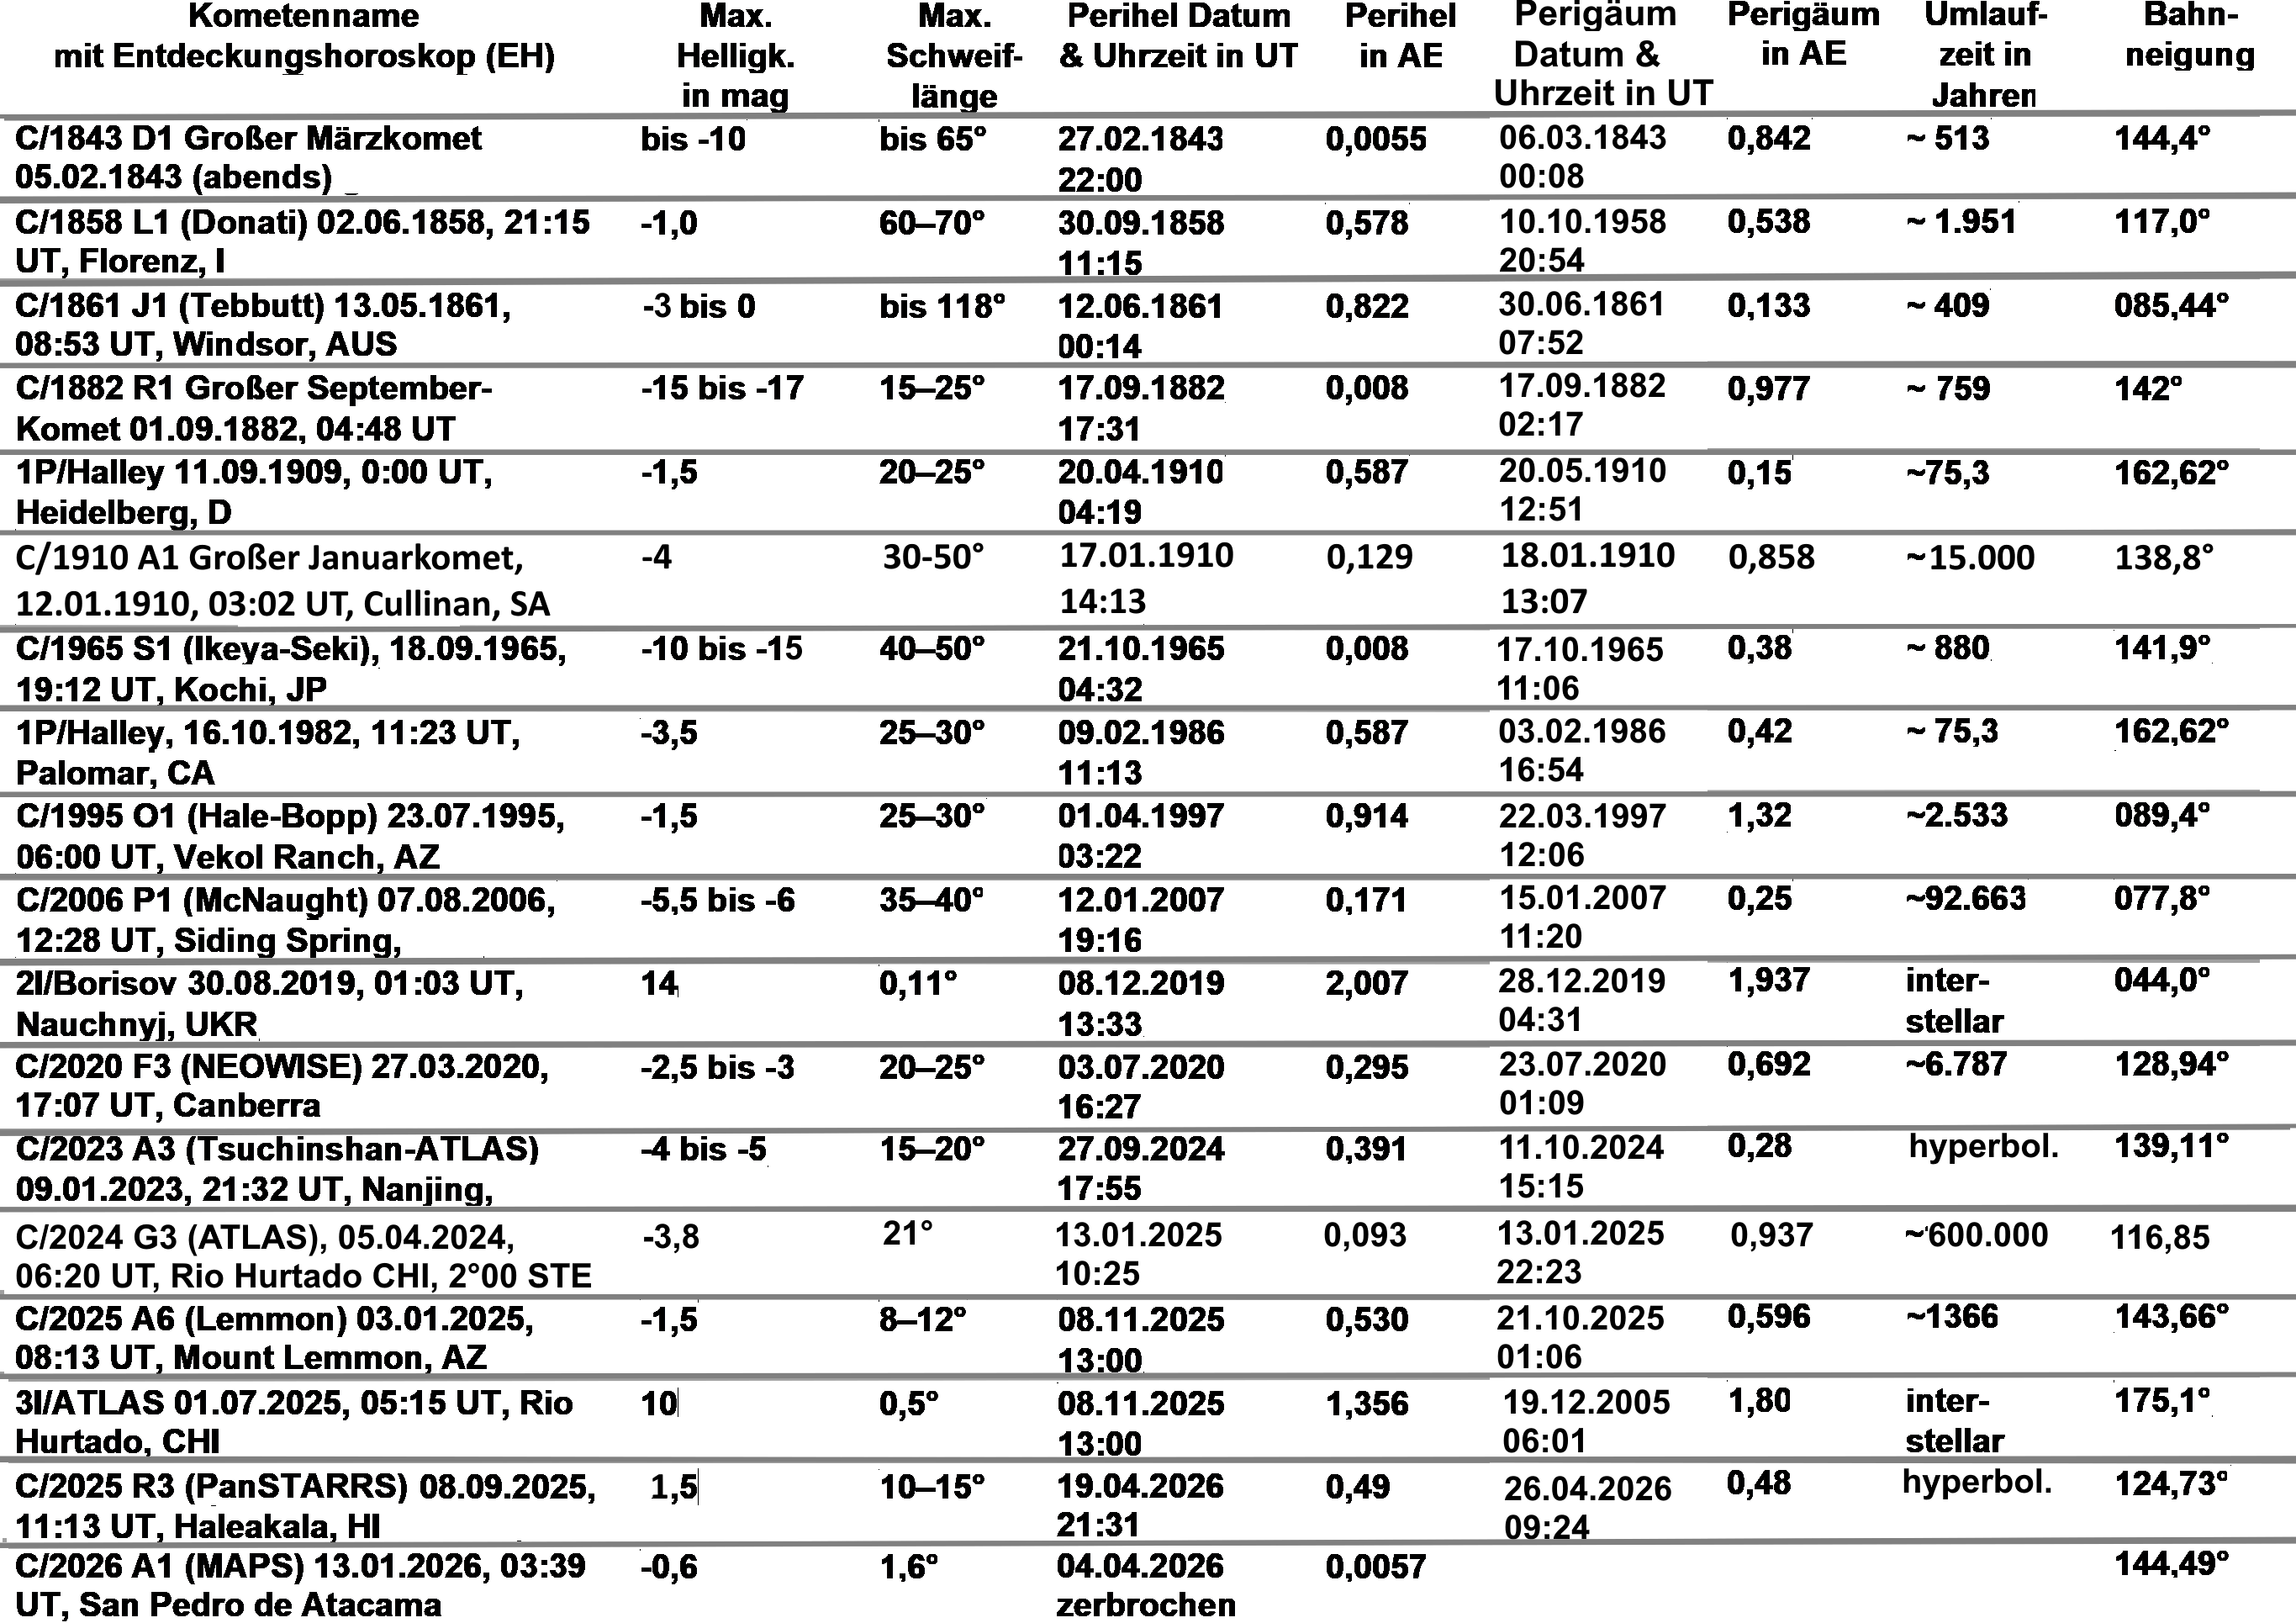
Großer Komet
GK
GK
GK
GK
GK
GK
GK
GK
GK
GK
GK
GK
GK

Slide 7
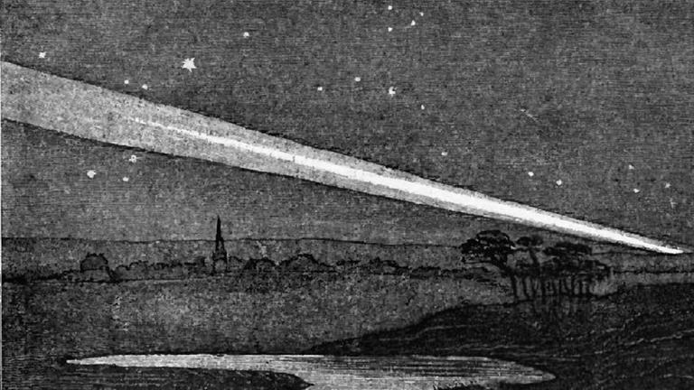
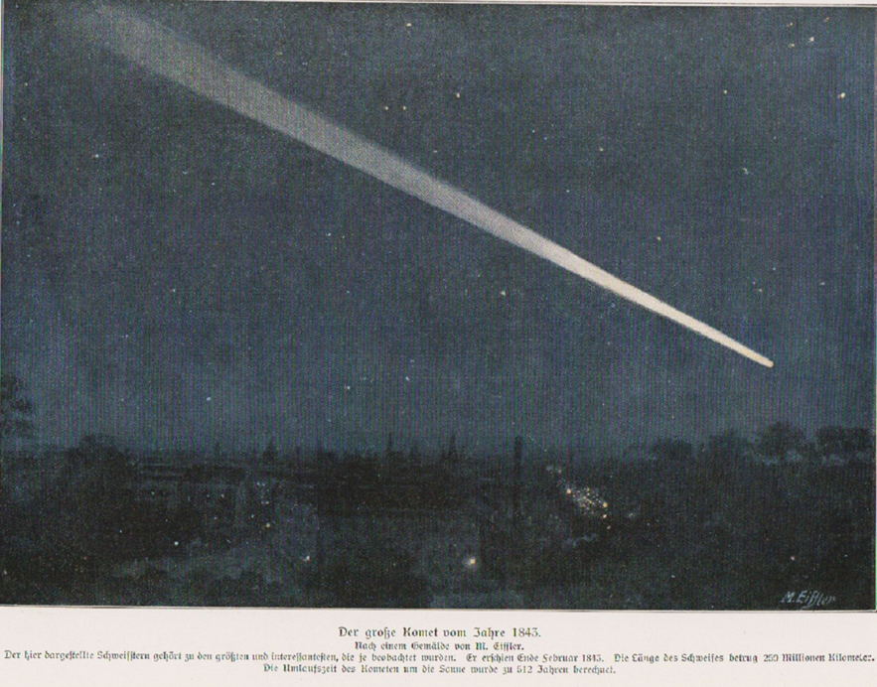
C/1843 D1 Großer Märzkomet in 02/1843
https://www.deutschlandfunk.de/spektakulaere-himmelserscheinung-1843-der-grosse-maerzkomet-100.html (Darstellung Chambers)
Grafik: https://i.ebayimg.com/images/g/EcAAAOSwCi9Z00ZJ/s-l1600.jpg

Slide 8
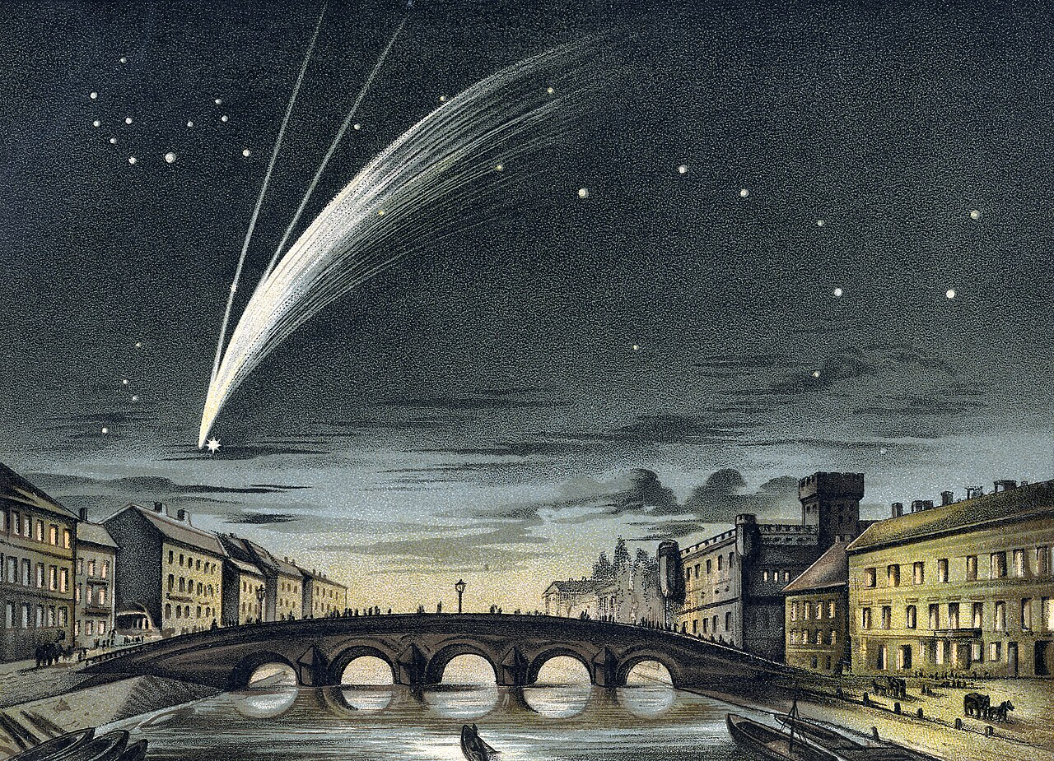
C/1858 L1 Donati in 10/1858
Grafik: https://commons.wikimedia.org/w/index.php?curid=254647

Slide 9
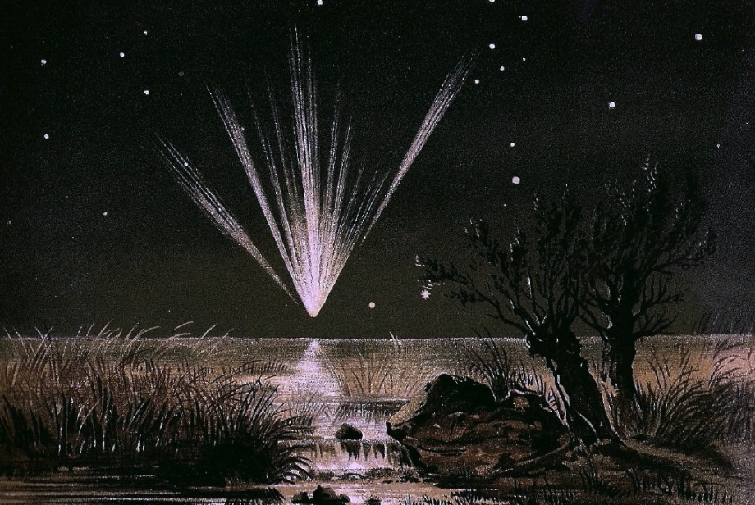
C/1861 J1 Tebbutt in 06/1861
Grafik: https://de.wikipedia.org/wiki/C/1861_J1_(Gro%C3%9Fer_Komet)#/media/Datei:Great_Comet_1861.jpg Zeichnung von Edmund Weiss

Slide 10
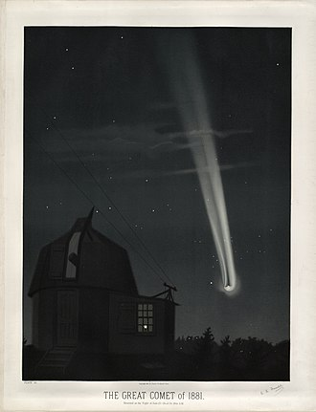
C/1881 R1 (Tebbutt) in 06/1881
https://upload.wikimedia.org/wikipedia/commons/thumb/a/a6/Trouvelot_-_The_great_comet_of_1881_-_edit_1.jpg/330px-Trouvelot_-_The_great_comet_of_1881_-_edit_1.jpg

Slide 11
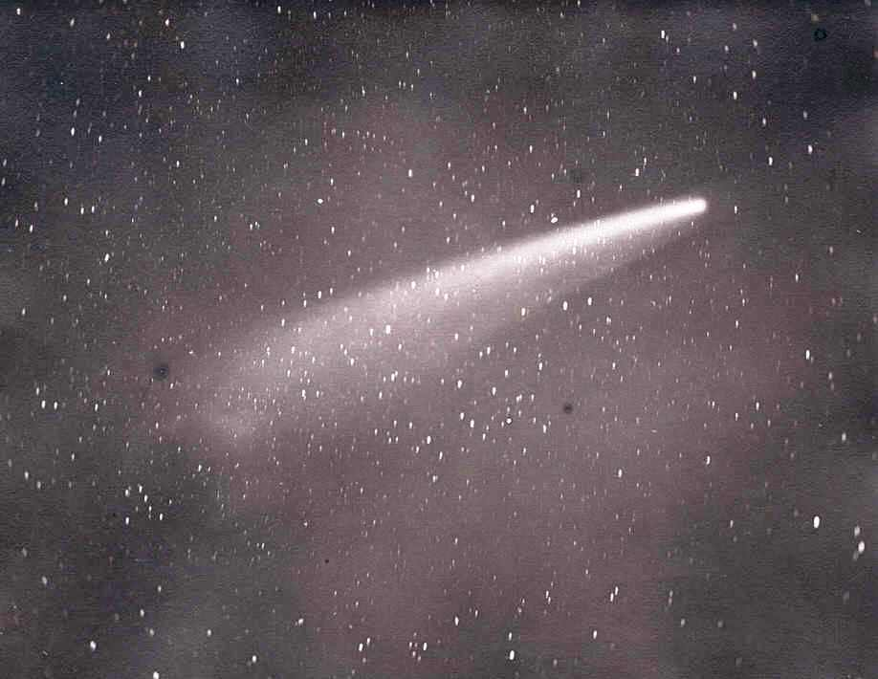
Der Große September-Komet 1882 und die harte, eugenisch menschenopfernde Saturn-Chiron-Pluto-Südknoten-Ordnung
Entdeckt am Morgen des 01.09.1882 im Golf von Guinea auf ital. Schiff und am Kap der Guten Hoffnung etwa gegen 04:44 UT auf 14°06 Löwe
Perigäum lt. JPL Horizons am 17.09.1882 um 02.17 UT auf 21°01 JUN (0,99 AE, 1 AE = 150 Mio km)
Perihel lt. JPL Horizons am 17.09.1882 um 17.31, nach SBDB (damalige Festlegung) 17h23 auf 25°03 JUN, mit 0,007751 AE, mit -17 mag (lt engl. Wiki) wohl der leuchtkräftigste Komet, der jemals beobachtet wurde. Eine kompakte helle Kernverdichtung passt exakt zum Saturn-Chiron-Pluto-Südknoten-Zeitalter. Zerfiel in mehrere Bruchstücke mit unterschiedlichen Umlaufzeiten nach JPL Horizons.
- A 669 Jahre Aphel 153,46 AE - C 874 Jahre, Aphel 182,37 AE
- B 761 Jahre, Aphel 166,71 AE (hellstes) - D 952 Jahre, Aphel 193,72 AE
Zum Vergleich: Neptun 30 AU, Pluto 39,5 AU. Bahnneigung 142°
https://upload.wikimedia.org/wikipedia/commons/3/34/Great_Comet_of_1882.jpg
„Entdeckt wurde der als Großer Septemberkomet (C/1882 R1) in die Geschichte eingegangene Schweifstern am 01.09.1882, als er bereits mit bloßem Auge sichtbar war. Er bewegte sich rasch auf die Sonne zu, wobei seine Helligkeit enorm anstieg. Am Tag seiner Perihelpassage (17.09.1882 in 0.0078 AE) konnte er mit bloßem Auge bis zum Sonnenrand verfolgt werden. Welche Helligkeit er dabei erreichte, lässt sich schwer abschätzen. Seargent (2009) gibt nach sorgfältiger Auswertung der überlieferten Beobachtungen -12.5 mag an, also so hell wie der Vollmond. C/1882 R1 ist wahrscheinlich der leuchtkräftigste Komet, welcher jemals beobachtet wurde. Insgesamt blieb er 6 Tage mit bloßem Auge am Taghimmel sichtbar.
Während der Perihelpassage teilte sich der Kern des Kometen in 6 Komponenten. Die damit verbundene Staubfreisetzung verschaffte ihm einen extrem flächenhellen Schweif“
(aus: http://www.kometen.info/grosse-kometen.htm)

Slide 12
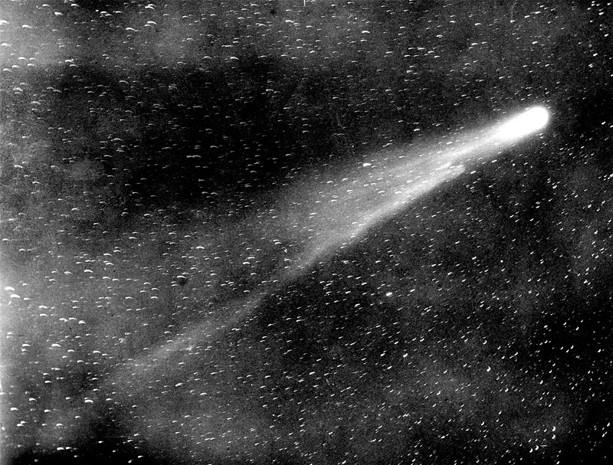
Halleyscher Komet 1910
Grafik: https://de.wikipedia.org/wiki/Datei:Halley%27s_Comet,_1910.JPG

Slide 13
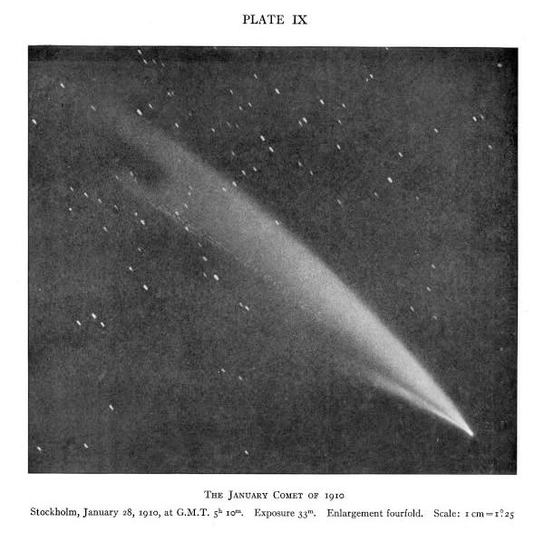
C/1910 A1 Großer Januar-Komet 1910
Grafik:
https://www.facebook.com/140234731687/photos/comet-picture-of-the-day-october-26-2015comet-c1910-a1-great-january-comet-photo/10153048913376688/

Slide 14
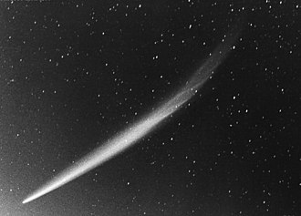
C/1965 S1 Ikeya-Seki in 10/1965
C/1965 S1 IKEYA-SEKI: Der hellste Komet des 20. Jahrhunderts!
max. Helligkeit -15 mag, max. Schweif 45°
Exzentrizität 0,999915, Inklination 141,86°
Entdeckung am 18.09.1965 um 19:12 UT (= 4:12 JST Ortszeit am 19.09.1965) auf 16°38 LÖW in der angstautoritär-digitalen HS Uranus-Pluto-Sinon-Merkur / Orcus-Lucifer morgens vor Sonnenaufgang nach luftreini-genden Typhon in Kochi, Japan durch Ikeya, 19:27 UT durch Seki im Geisei Observatorium
Perigäum – Erdnähe 17.10.1965 um 11:06 UT auf 13°20 WAA
Tagessichtbarkeit 20. - 22.10.1965
Periheldurchgang (Sonnennähe) 21.10.1965 in 0,007786 AE um 04h32 UT auf 27°55 WAA
Zur 1. Uranus-Pluto-Konjunktion 09.10.1965 war er auf 20°44 JUN angekommen, zentral in der mächtigen Umwälzer-Halbsumme von Sonne / Uranus-Pluto-Merkur des EHs
Grafik: https://de.wikipedia.org/wiki/C/1965_S1_(Ikeya-Seki)#/media/Datei:Ikeyaseki_tail_30Oct1965.jpg

Slide 15
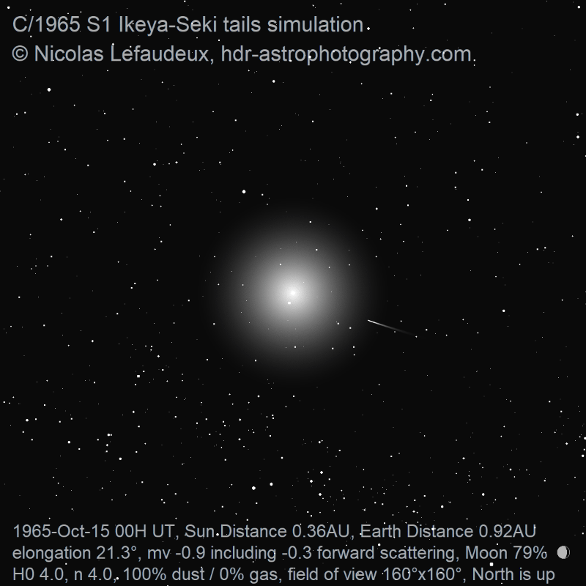

Slide 16
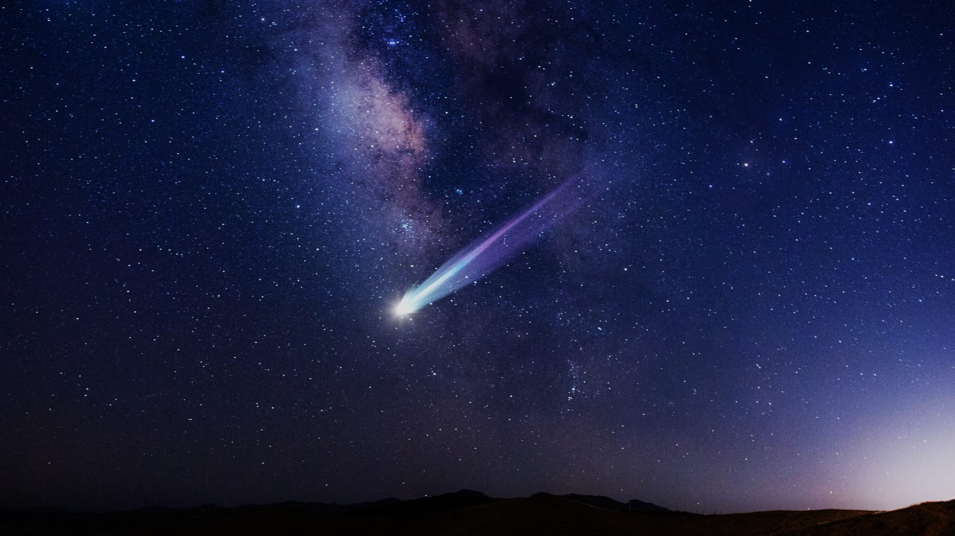
1P/Halley in 03/1986
Grafik aus: https://starwalk.space/gallery/images/comet-halley-and-milky-way/1920x1080.jpg

Slide 17
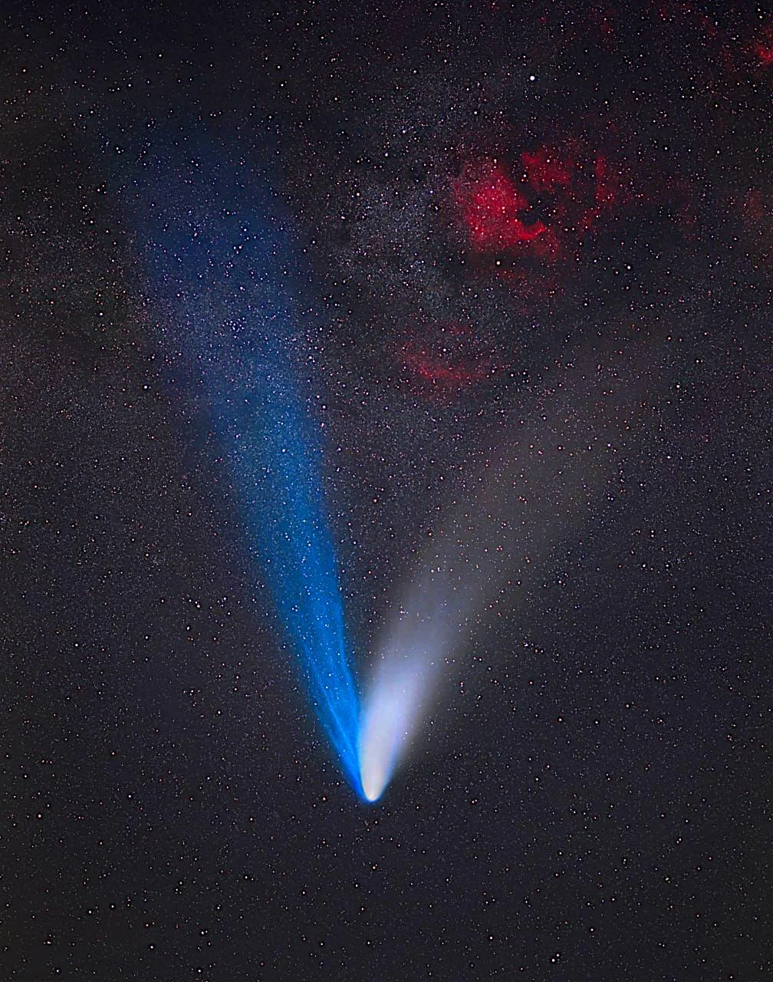
C/1995 O1 Hale-Bopp in 03/1997
Grafik: https://www.reddit.com/r/spaceporn/comments/1rmfl5m/comet_halebopp_in_march_1997/?tl=de Bildnachweis Tony Hallas

Slide 18
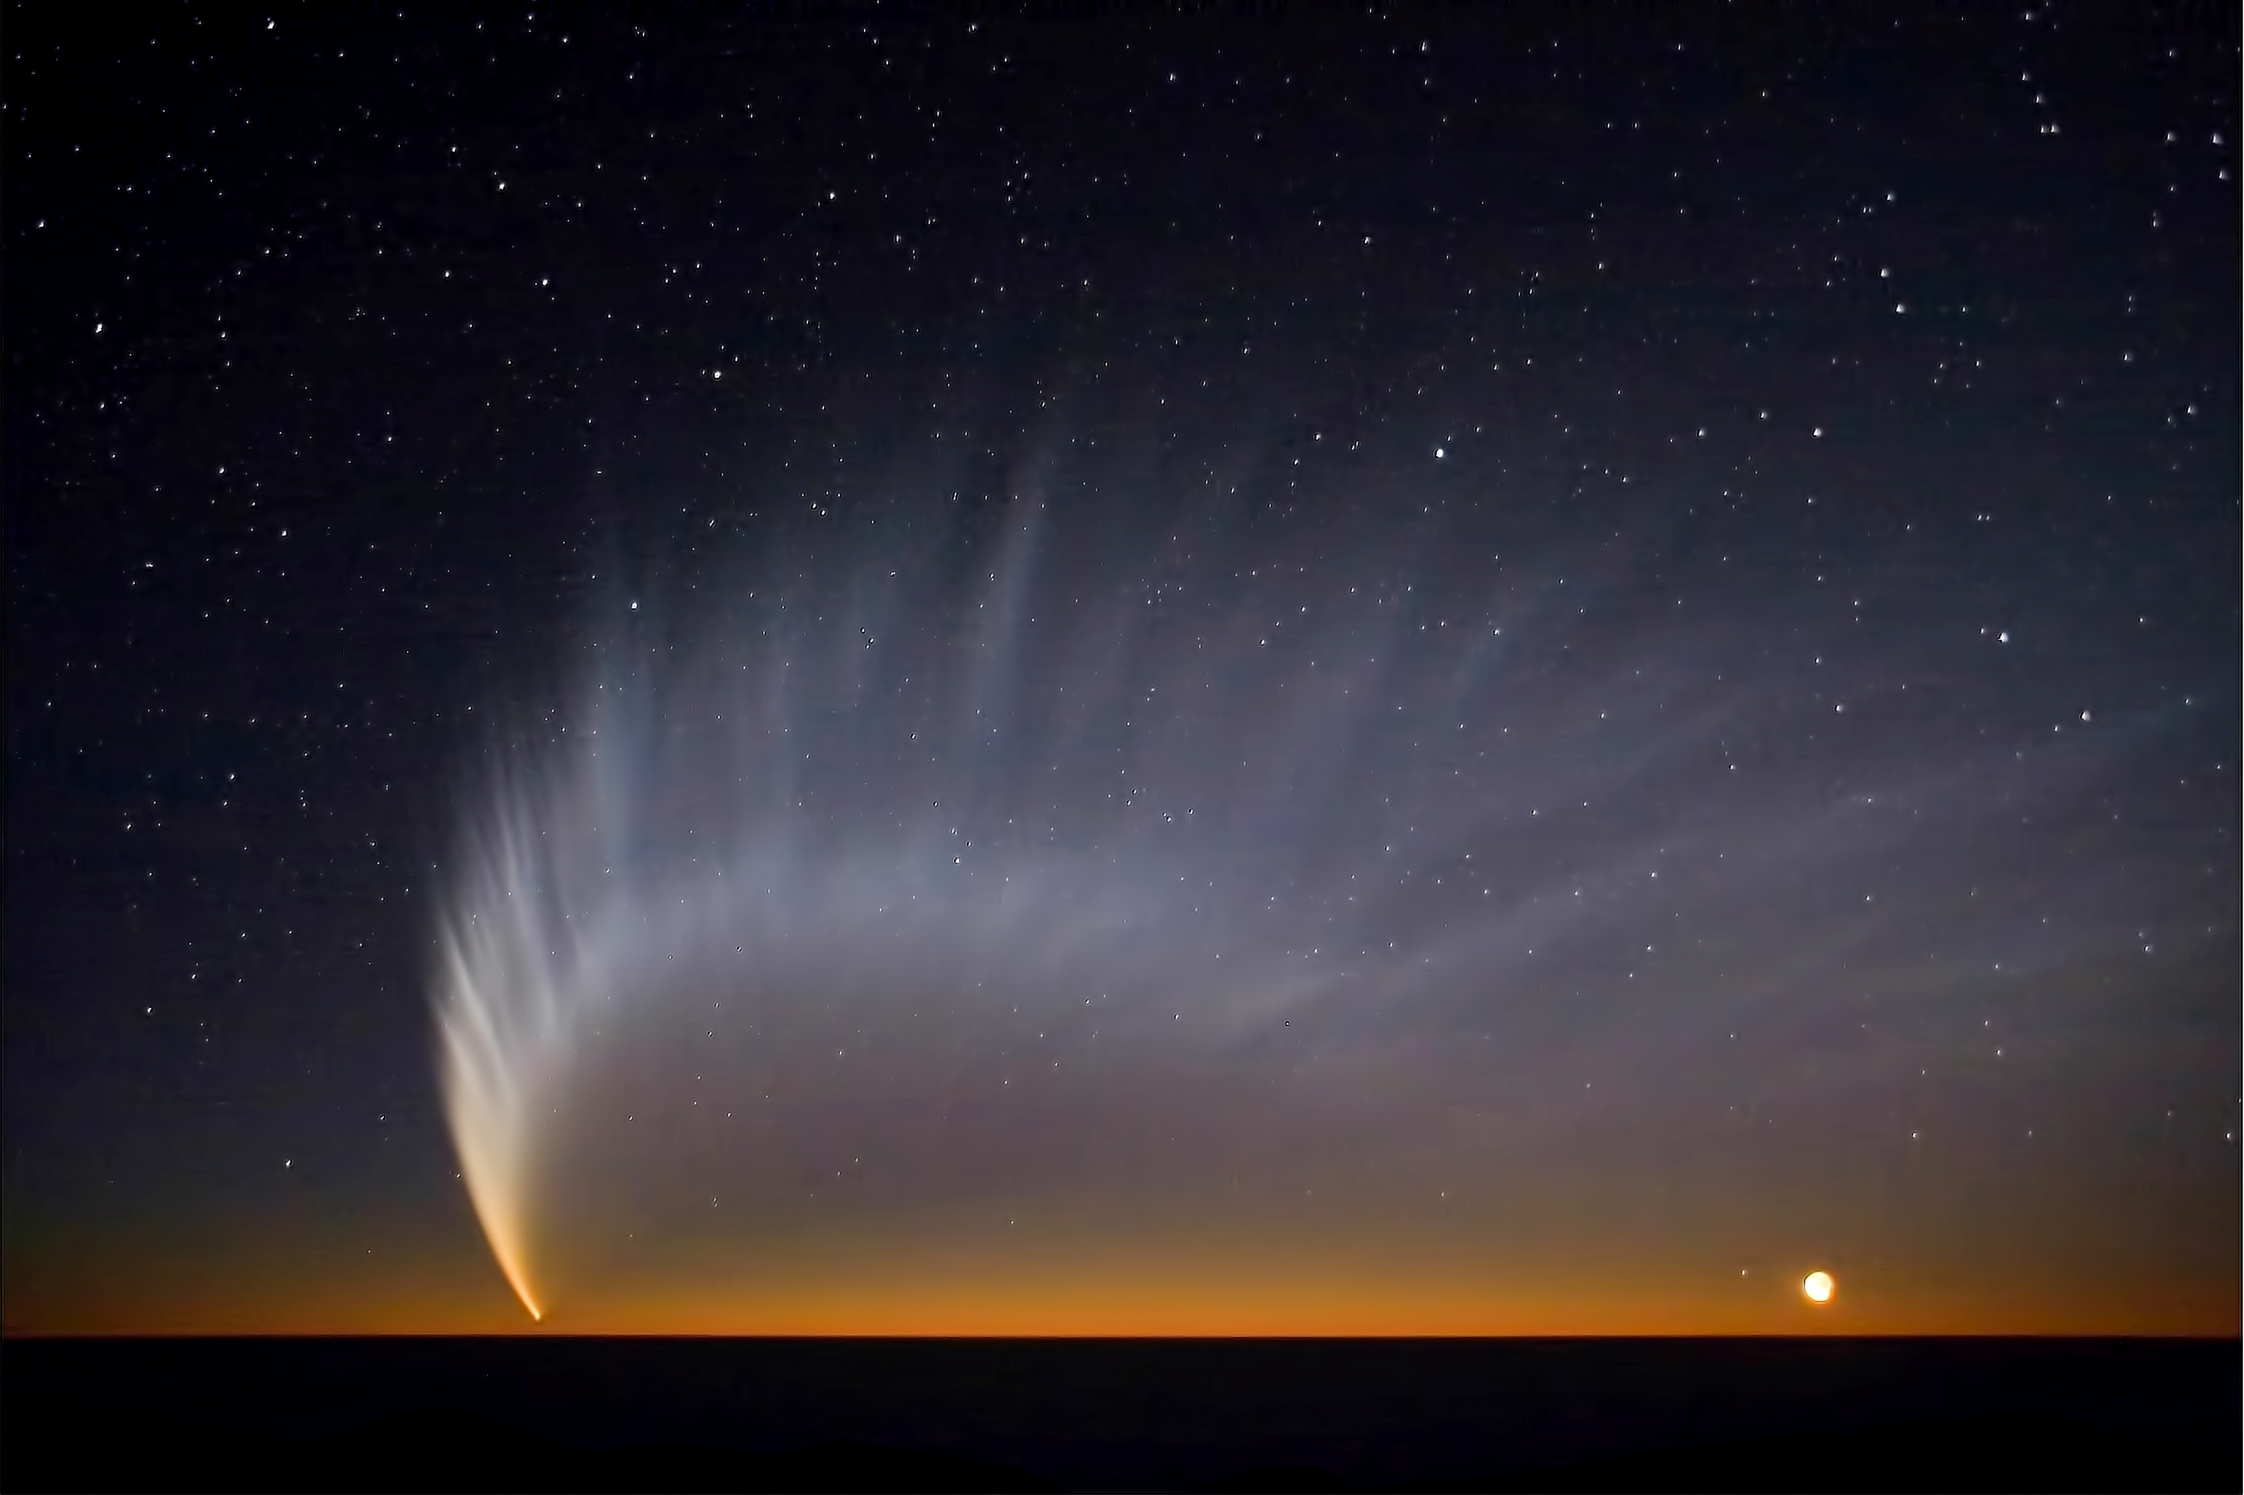
C/2006 P1 McNaught in 01/2007
Grafik aus: http://www.eso.org/public/images/mc_naught34/

Slide 19
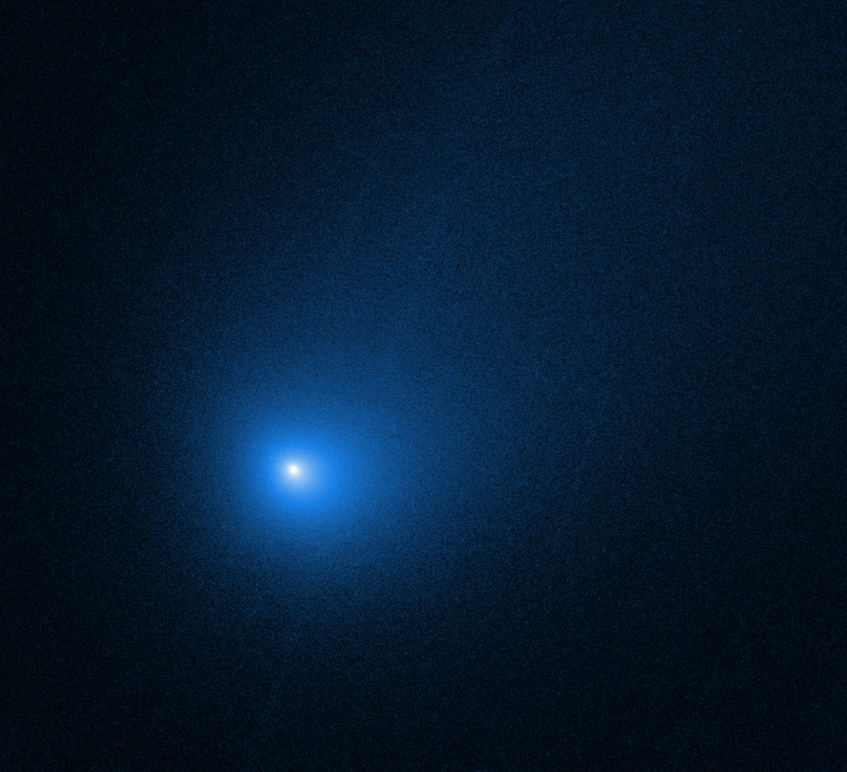
2I/Borisov in 10/2019
Grafik: https://de.wikipedia.org/wiki/2I/Borisov#/media/Datei:Comet_2I-_Borisov_at_Perihelion_(2019-61-4592).png

Slide 20
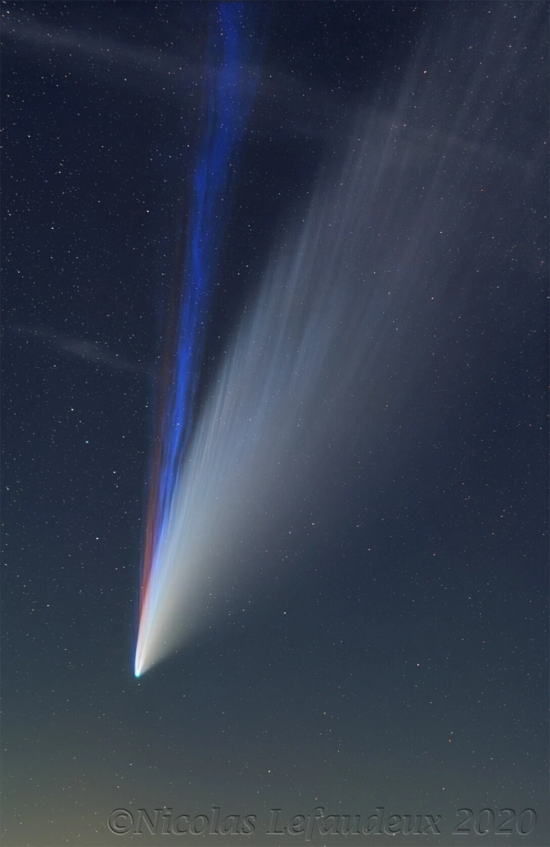
C/2020 F3 NEOWISE in 03/2021

Slide 21
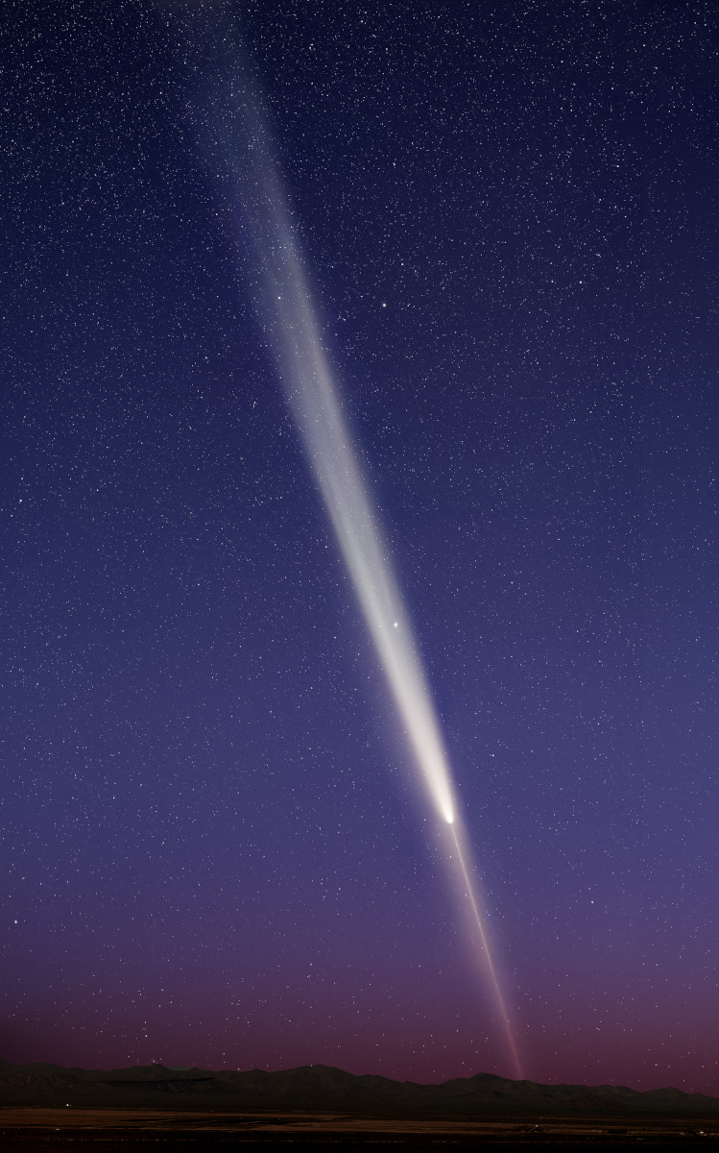
C/2023 A3 Tsuchinshan/ATLAS in 10/2024
Grafik aus: https://www.starobserver.org/ap241018/ Bildnachweis: Adam Block

Slide 22
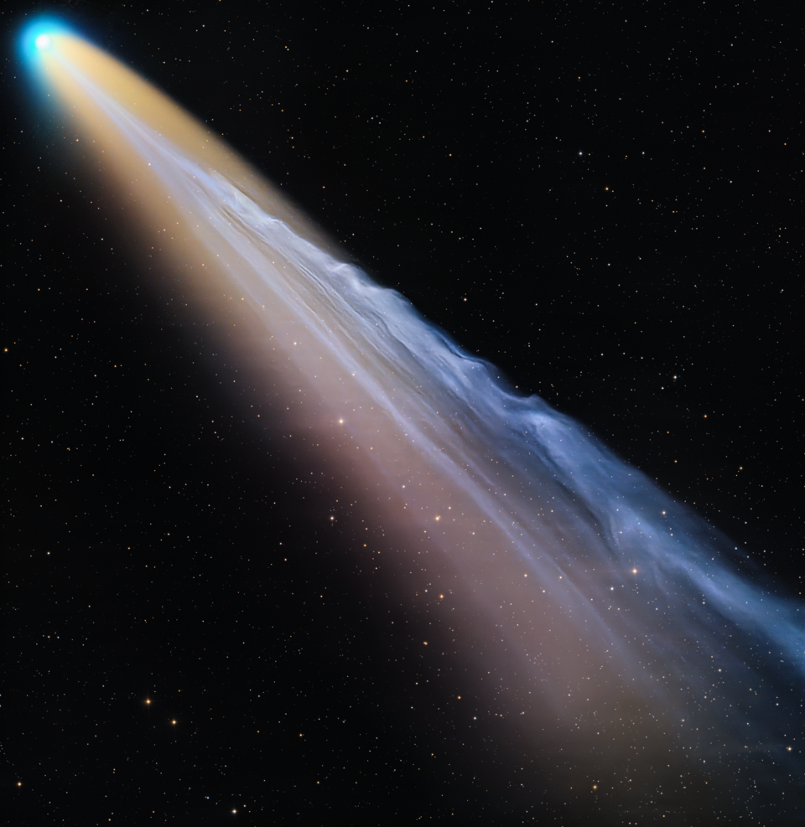
C/2025 A6 Lemmon in 10/2025
Grafik: https://www.reddit.com/r/spaceporn/comments/1ol2ekk/comet_lemmons_amazing_tail/

Slide 23
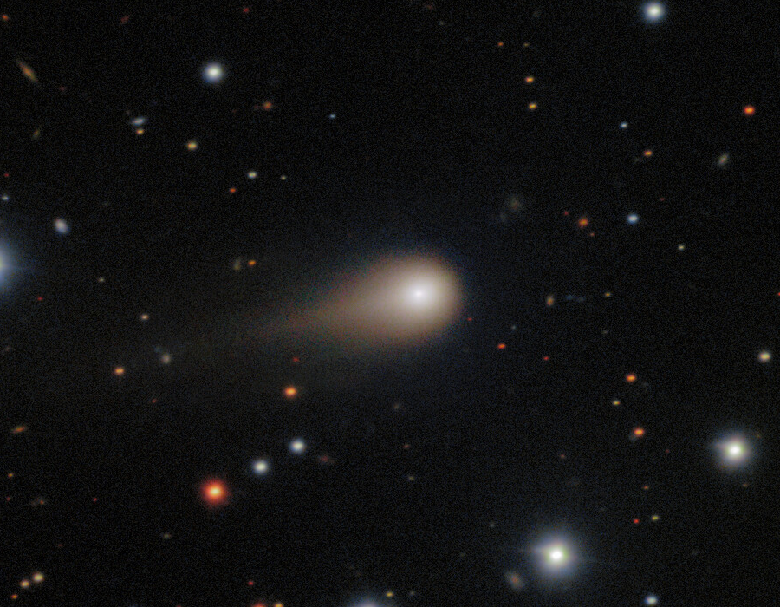
3I/ATLAS in 08/2025
Grafik: https://de.wikipedia.org/wiki/3I/ATLAS#/media/Datei:3I-ATLAS_noirlab2525b_crop.png

Slide 24
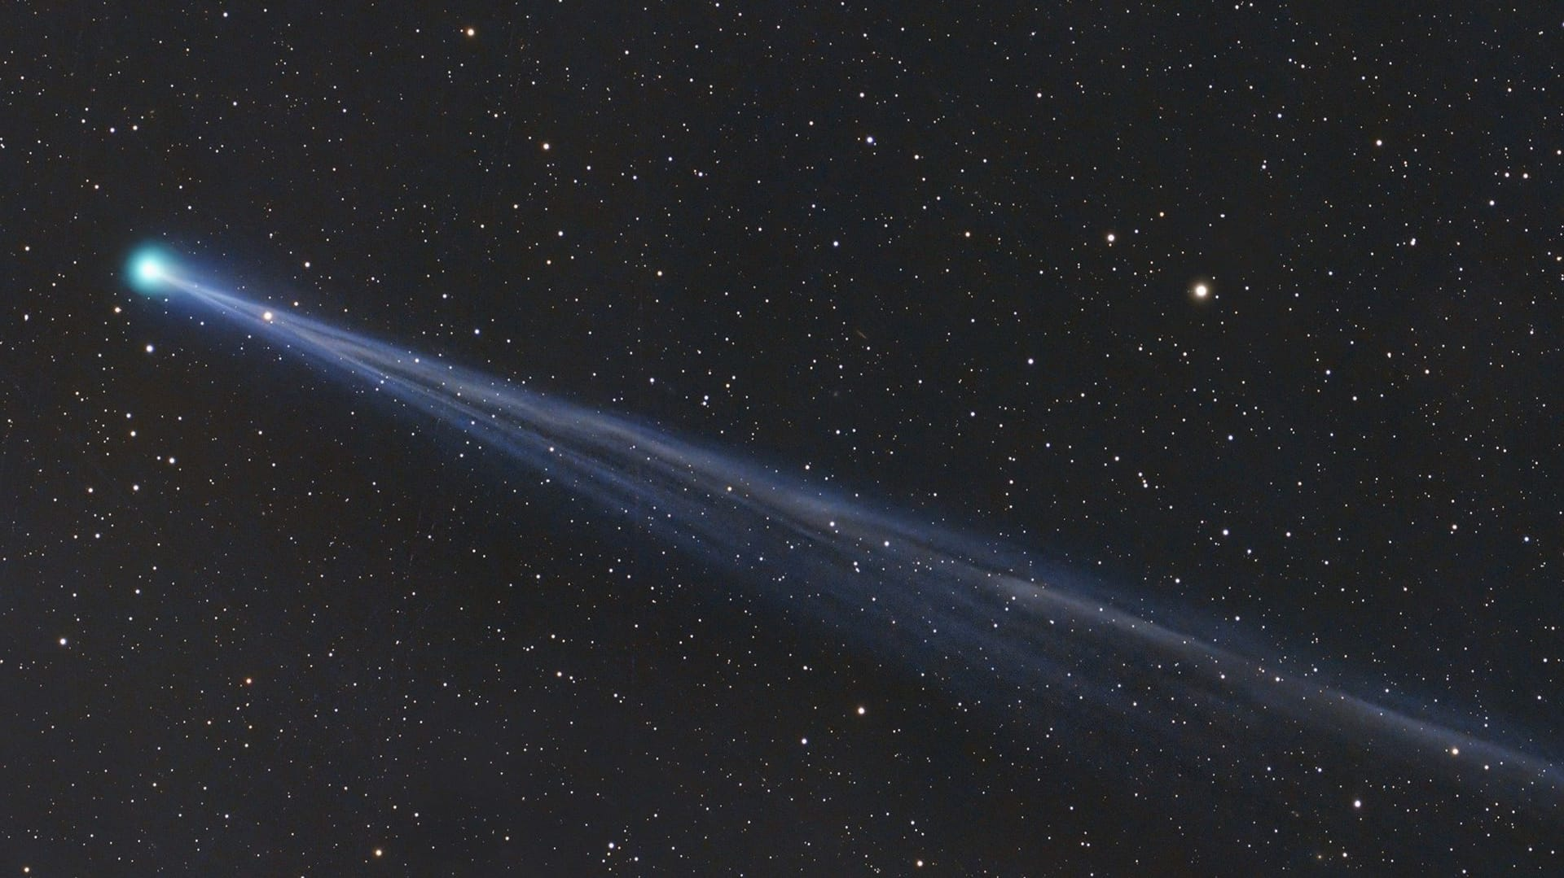
Comet C/2025 R3 (PanSTARRS) 09.04.2026 ©Alessandro Cipolat Bares
Discovery date | 08.09.2025, 11:13 UT, Haleakala, HI
Earliest precovery date | 7 September 2025
Aphelion | ≈6300 AU (inbound)^{[3]} ejection (outbound)
Perihelion 19.04.2026, 21:30 UT Perigäum 26.04.2026, 09:30 UT | 0.499 AU (75 million km) 0.489 AU (73.2 million km)
Semi-major axis | ≈3100 AU (inbound)
Eccentricity | 0.99984 (inbound)^{[3]} 1.00025 (outbound)
Orbital period | ≈170000 years (inbound) ejection (outbound)
Inclination | 124.73°
Mean anomaly | -0.0022°
T_{Jupiter} | -0.498
Earth MOID | 0.487 AU
Jupiter MOID | 1.45 AU
Physical characteristics
Comet total magnitude (M1) | 12.0±0.7
Apparent magnitude | 5 (2026-04-12)
C/2025 R3 (PanSTARRS) is a hyperbolic Oort cloud comet and it is unknown if it will survive perihelion passage on 19 April 2026 when it passes 0.499 AU (75 million km) from the Sun.^{[6]} Around perihelion it may reach a naked eye visibility of about apparent magnitude +3.^{[5][7][8]} The comet was discovered by PanSTARRS in images obtained on 8 September 2025. On April 11 the comet was spotted with naked eye, with an estimated mag 5.1. It will come to perihelion on 19 April 2026 when it will be 20° from the Sun.. It will reach solar conjunction on 25 April 2026 around 05:23 UT when it will be 3.5 degrees from the Sun. Its future (outbound) trajectory shows the comet being ejected from the Solar System

Slide 25
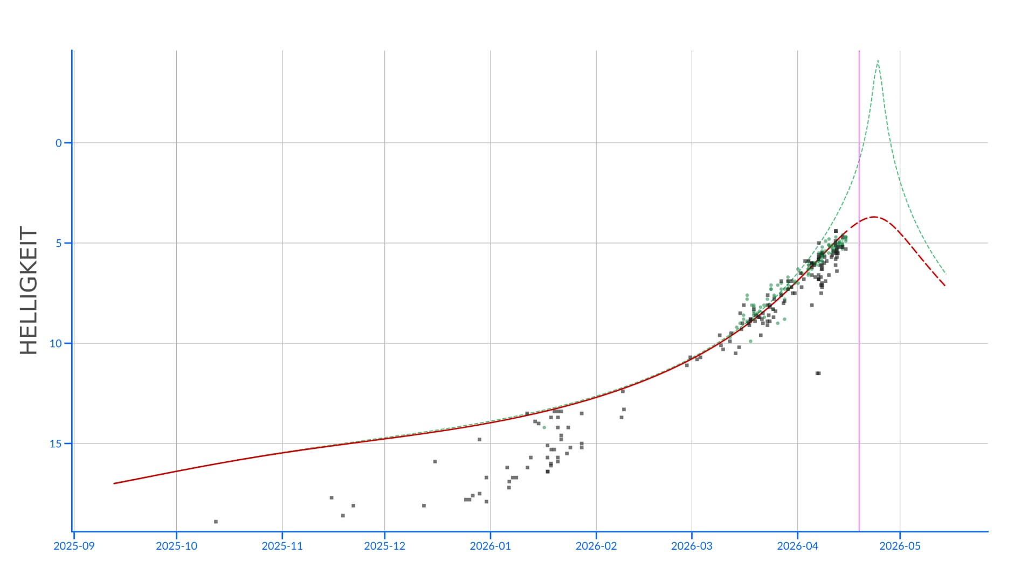
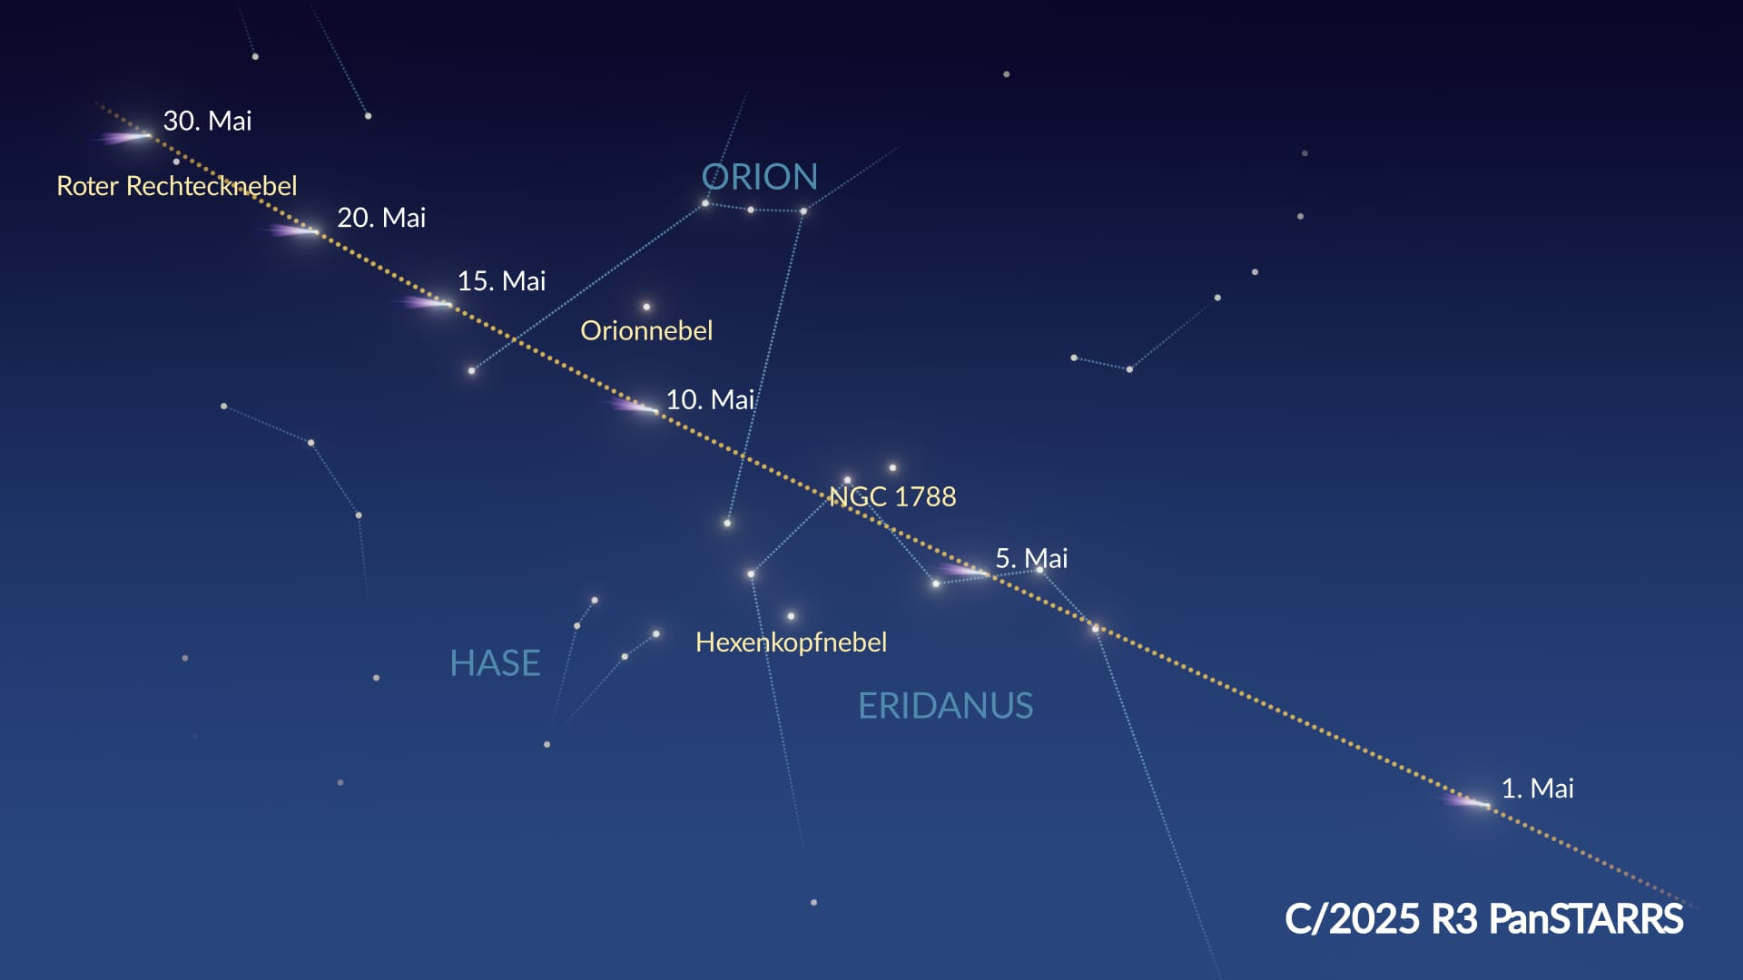
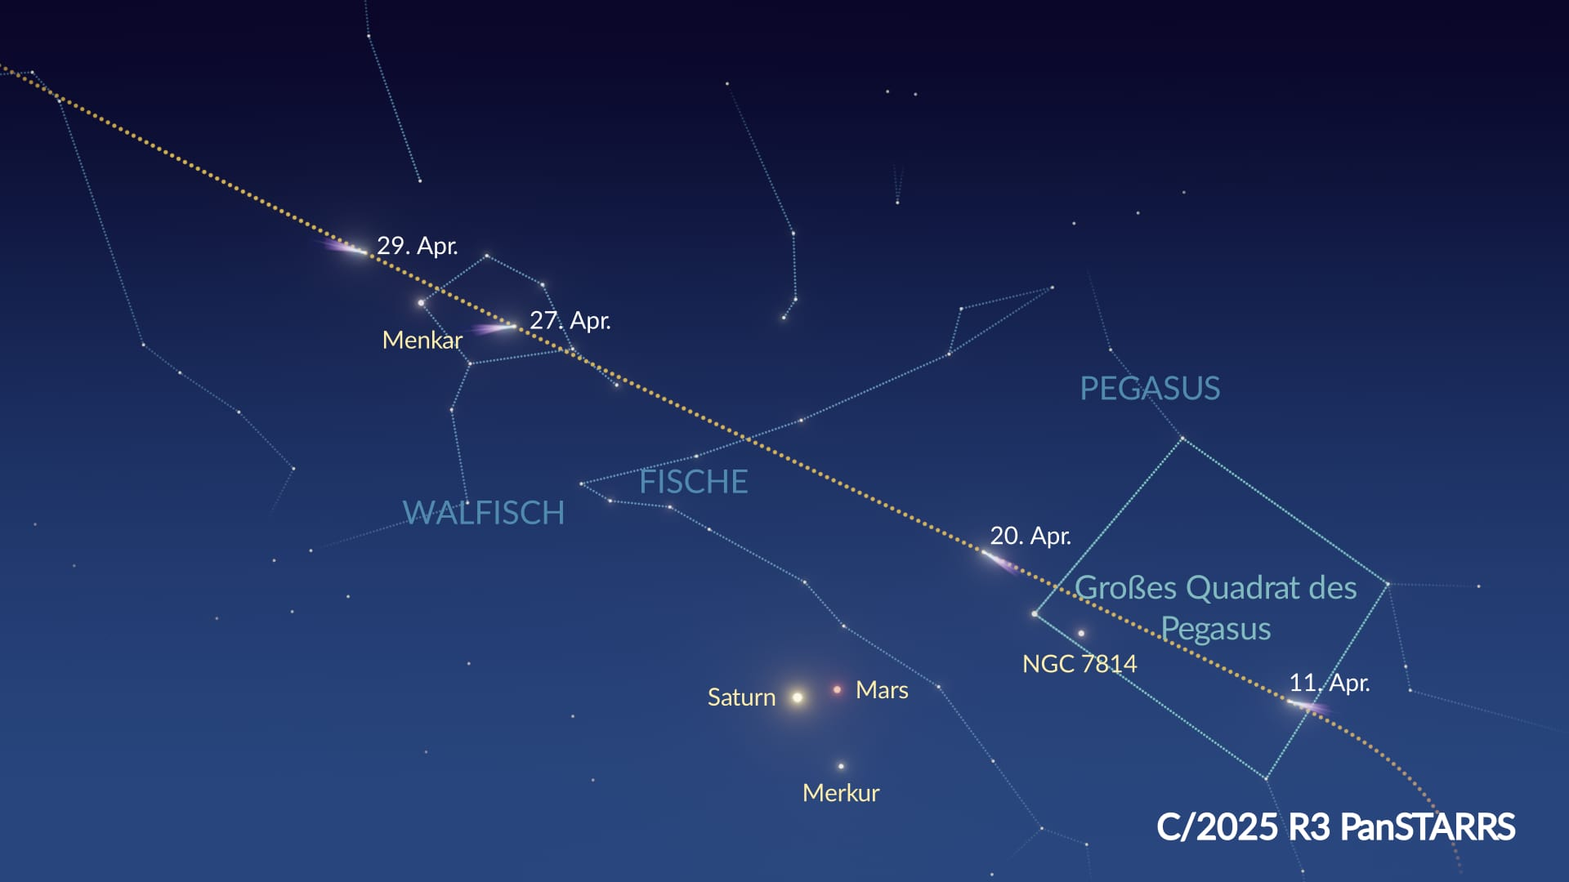
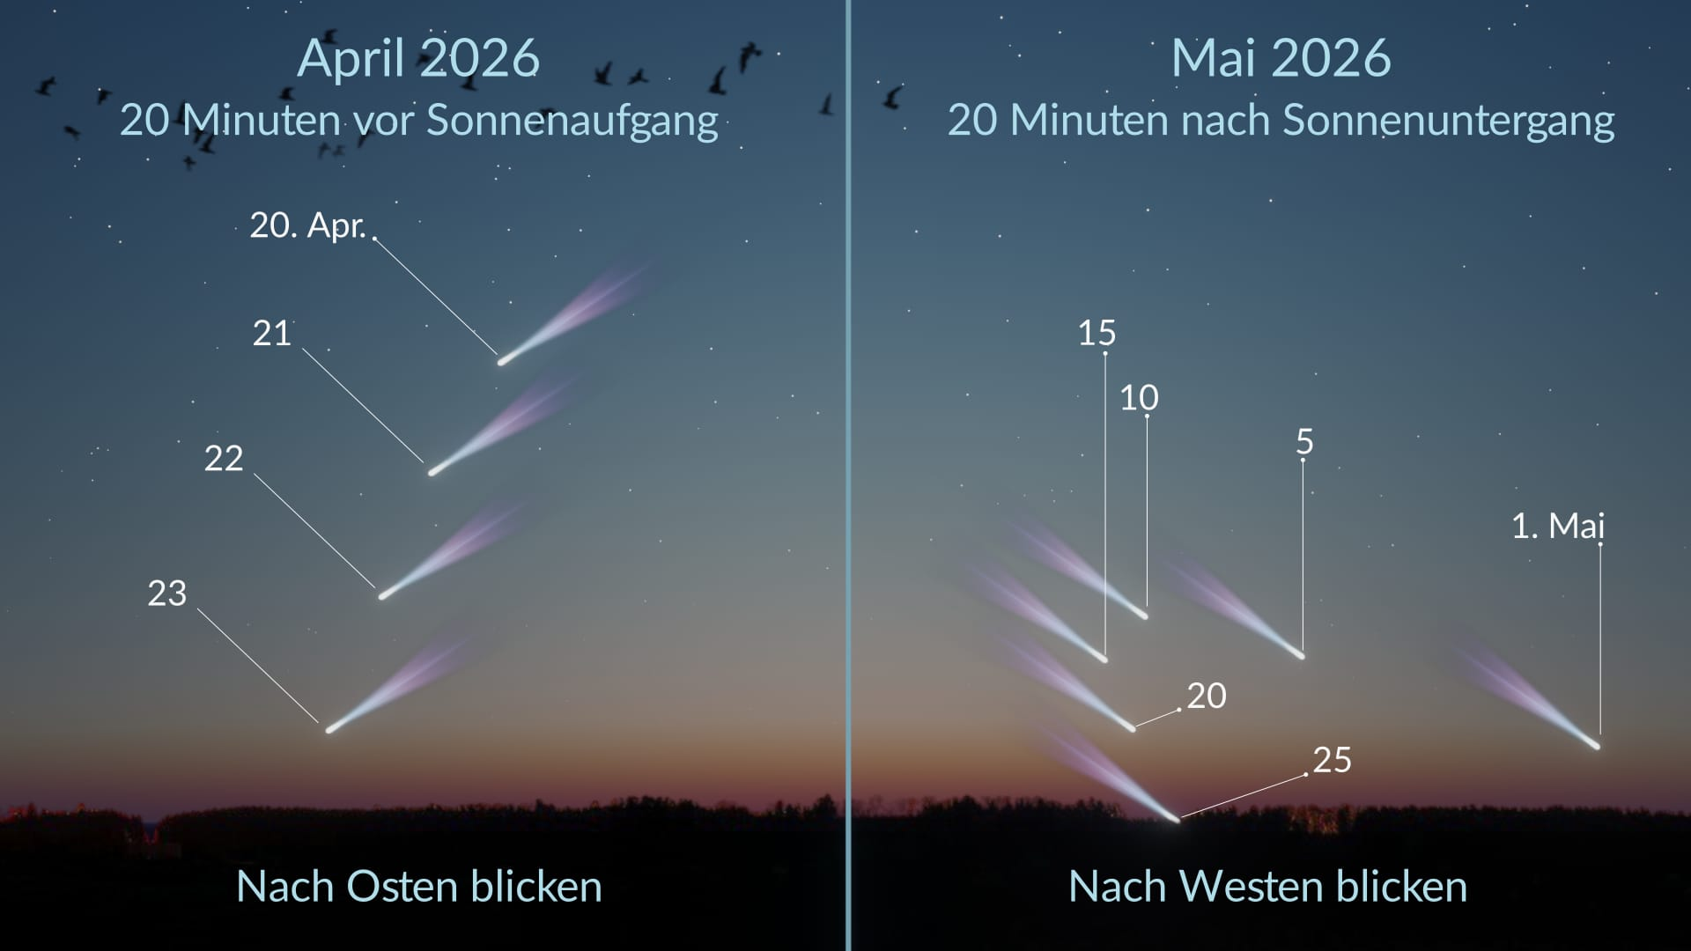
C/2025 R3 Pan-STARRS am Nachthimmel

Slide 26
C/2025 R3 Pan-STARRS in den Wirkhoroskopen 2025 / 2026
Jahreshoroskop 01.01.2025, 00:00 UT: 21°09 WID KONJ CHI OPP Int.Lilith T-QUA MON; SON-Pallas-Quaoar-Pholus, MAR OPP PLU-Amycus
MoFi VM 14.03.2025, 06:54 UT: 23°46 WID KONJ Eris, SON-SAT OPP MON
Widder-Ing. 20.03.2025, 09:01 UT: 24°28 WID KONJ Eris
SoFi NM 29.03.2025, 10:58 UT: 25°36 WID KONJ Eris-CHI QUA KRE-MAR in SXT/HSXT auf STI-URA-Lempo; NM T-QUA Ixion OPP Orwell
1.Neptun-Ing. 30.03.2025, 11:58 UT 25°45 WID KONJ Eris-MON-CHI QUA KRE-MAR auf STI-URA-Lempo
1. Saturn-Ing. 25.05.2025, 05:36 UT 03°49 STI KONJ MON QUA PLU, OPP Int.Lilith, SXT Chaos-Asbolus, HSXT SON
1.Uranus-Ing. ZWI 07.07.2025, 07:47 UT 09°11 STI (KON URA-NEP-PLU -576) OPP Int.Lilith T-QUA LÖW-MER / -Varuna
NM vor EH 23.08.2025, 06:06 UT: 09°43 STI (KON -576) QUA Varuna; JUN-NM QUA URA-Sedna, im Yodapex des SXT PLU / SAT-NEP
MoFi VM 07.09.2025, 18:09 UT: 07°12 STI QUA. WAS-Pallas; MON–Nordknoten OPP SON-Orcus-Südknoten
EH 08.09.2025, 11:13 UT: 07°01 STI in 11 QUA WAS-Pallas, TRI Quaoar-Pholus; SAT-NEP-Heracles auf MC 29° FIS = URA-SED / PLU
SoFi NM 21.09.2025, 19:54 UT: 02°59‘46 STI OPP MAR T-QUA PLU-Amycus; NM QUA. URA-SED
NM + Steinbock-Ing. 20.12.2025, 01:43 UT: 16°10 FIS Directio Solaris KONJ Heracles OPP Orcus-Lucifer-Profectio Solaris
Endg. Neptun-Ing. 26.01.2026, 17:34 UT: 12°49 FIS KONJ Nordknoten in SXT/HSXT WAS-VEN /-MER QUA STI-MON
Endg. Saturn-Ing. 14.02.2026, 00:12 UT: 13°43 FIS KONJ MER OPP Lucifer
SoFi NM 17.02.2026, 12:01 UT: 14°02 FIS HS Nordknoten / MER OPP Lucifer; WAS-NM QUA. URA
Saturn-Neptun-Konj 20.02.2026, 16:54 UT: 14°20 FIS KONJ VEN TRI KRE-JUP
PERIHEL 19.04.2026, 21:31 UT: 13°26 WID HS NEP / Eris-CHI-Zeus, QUA Pholus-Quaoar
1. Neptun auf Äquator 24.04.2026, 04:40 UT: 28°20 WID KONJ Pallas; MON OPP PLU T-QUA. STI-SON, VEN-SED-URA-KONJ
Endg. Uranus-Ing. ZWI 26.04.2026, 00:52 UT: 05°55 STI KONJ STI-SON QUA WAS-PLU in SXT/HSXT auf Gonggong-NK / Sonne-Konj. Pan-STARRS um 0.05 UT
PERIGÄUM 26.04.2026, 09:24 UT: 07°26 STI KONJ STI-SON QUA WAS-PLU in SXT/HSXT auf Gonggong-Nordknoten
Uranus-Konj. Sedna 24.05.2026, 14:49 UT: 06°46 KRE KONJ VEN-Chaos OPP Ixion, QUA Vesta-NEP; KONJ SON-URA-SED- TRI PLU
SoFi NM 12.08.2026, 17:46 UT: 28°17 KRE QUA STI-CHI, SXT ZWI-SED
MoFi VM 28.08.2026, 04:18 UT: 00°49 LÖW; FIS-MON OPP JUN-SON / -MER / Zeus in Yoddrachen NEP / PLU

Slide 27
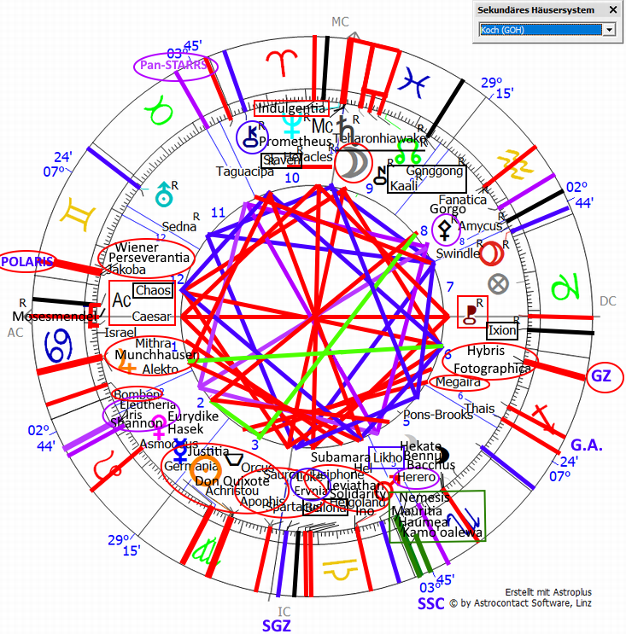
C/2025 R3 Pan-STARRS EH, 08.09.2025, 11:13 UT, Haleakala, HI
AC-Herrscher Fische-Mond in 9 in der entgrenzt / heimlich herrschsüchtigen Abgreifer-Heimtücke und bumeranghaften Machtkampf-HS Neptun-Heracles/Nessus, die HS Mond/Nessus auf den Kriegsspalter Teharonhiawako fokussierend.
Der Komet des Fische-Widder-Übergangs von Saturn-Neptun als global
expansive, kriegszerstörerische Erinnyen-Büchse Pandoras: (dem Gegner kriegerisch alles kaputtmachend) inkl. starkem jüdischem / NS-Bezug:
Alekto Konj. Jupiter-Münchhausen Qua. Mars, Trigon Int. Lilith. Sauron-
Apophis-Spartacus Opp. Mond (HS Neptun-Saturn-Heracles / Nessus)
Qua. Jakoba Opp. GZ-Hybris. Erynia-Loke auf dem SGZ im Drachen
Uranus-Sedna / Pluto / Saturn-Neptun. Megaira auf dem G.A.
Nemesis-Mauritia-Haumea auf dem Shapley SC. Pholus auf
dem DC Opp. AC-Mosesmendel HS Chaos / Caesar Qua. Ino- Tisiphone-Leviathan-Helgoland Opp. Indulgentia.
Sich alles erlaubendes, mörderisches Kriegschaos auf den plutonischen
Machtgraden 5° kardinal Ixion Opp. Chaos Qua. Slaven Opp. Bellona
Angstgetrieben strafende Sonne-Pandora-Justitia-Orcus-Achristou-
Germania zukunftsabgehängt am berechnenden Jungfrau-Südknoten in einen überkompensierten Weltherrschaftsexpansionsmodus
Pan-STARRS Opp. Herero Qua. Pallas Opp. Eleutheria-Iris-Shannon
Merkur-Asmodeus Opp. Gottspieler- / Herrenmenschenasteroid Zeus T-Qua. Thais

Slide 28
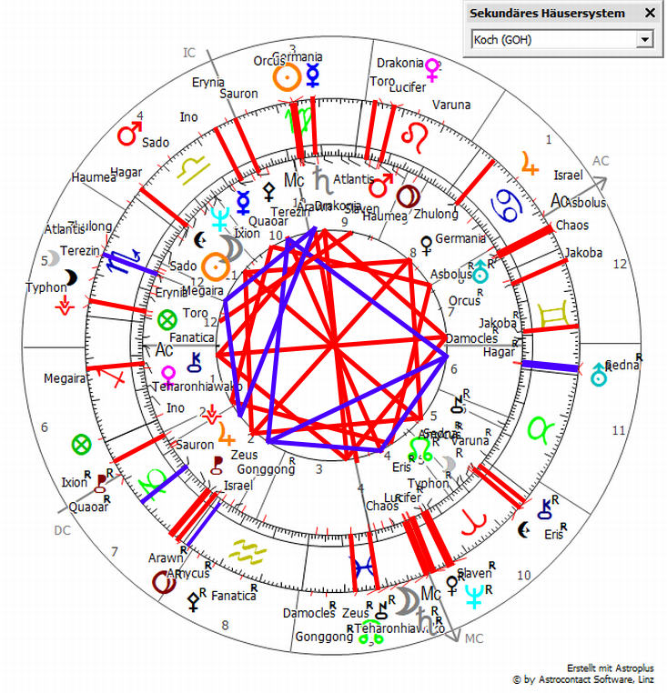
Benjamin Netanjahu, 21.10.1949, 10:01 EET/S (innen) - C/2025 R3 Pan-STARRS EH, 08.09.2025, 11:13 UT, Haleakala, HI (außen)
T-Sonne-Orcus-Germania-Konj. Saturn am Südknoten = zukunftsabgehängte NS-Karma-Wiederkehr, autoritäre bestrafende bis suizidale Karmareaktivierung
T-Jupiter Qua. Mond Konj. T-Mars = kriegerische Expansionsgelüste (‚Greater
Israel‘). T-Chaos-Asbolus Konj. Uranus-Asbolus (kriegstreiberische Asbolus-Wiederkehr) Opp. T-Ixion Qua. Eris-Lucifer Opp. Pallas und karmisch zwingendes bzw. Sippen-TNO Quaoar = seine luciferisch spaltende Kriegstreiberei mit Hilfe des Zeitgeists wird mittels sich alles erlaubendem, mörderischem Kriegstreiber-Chaos ausgelöst und großkreuzhaft in einem hemmungslosen Exzess umgesetzt. T-Venus Konj. Pluto
T-Mond Konj. Chaos Qua. Orcus = das Kollektiv wird in sein autoritäres Chaos bzw. sein Neuordnungen gezogen
T-Chiron-Eris Opp. Sonne (Trigon-Sextil Mars) T-Qua. Pholus-Zeus-
T-Eris Qua. Jupiter
T-Merkur Opp. T-Zeus T-Qua. Venus der mentale, verbale Gottspieler mit NS-Introjekten. T-Sonne-Orcus-SK wird Ventil seines Großtrigons Int.Lilith – Pluto – Teharonhiawako
Das transpersonal gesamtumwälzende Talent-Dreieck Pluto / Uranus-Sedna in HS Saturn-Neptun binden N‘s Terezin in einen Drachen ein.
T-Lucifer-Drakonia HS Mars / Pluto luciferisch-drakonisch gekaperter Massengewalttrigger

Slide 29
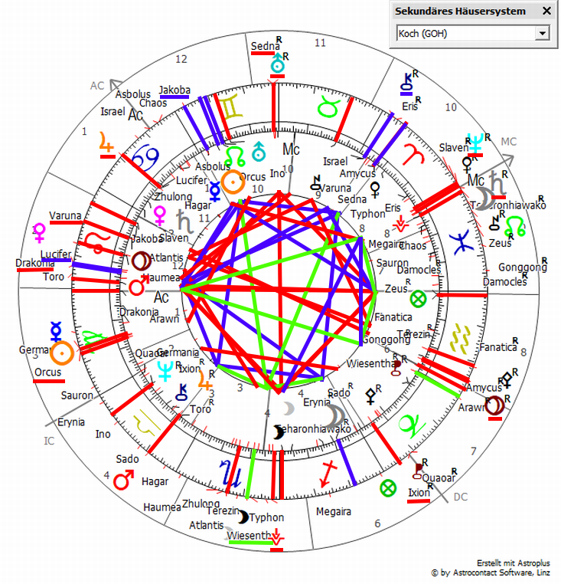
Donald Trump 14.06.1946, 10:54 EDT, Jamaica, NY (innen) – C/2025 R3 Pan-STARRS EH, 08.09.2025, 11:13 UT, Haleakala, HI (außen)
T-Uranus Konj. Ino-Stalingrad in die (zusammen mit dem Qua. T-Orcus Qua. Uranus) temporär stark die psychisch grenzwertig belastende, erratische Opp. Int.Lilith Qua. AC / DC-Zeus. Trumps Begegnungsachse bekommt zu starke Langsamläuferspannungen ab, da sie wiederum in einem Yod-Drachen liegt mit T-Pluto Sextil T-Neptun - un- bedingt herrschsüchtiger Kraftmeier T-Heracles - T-Saturn, was zusammen mit T-Sonne-Orcus im zukunftsabgehängt machenden Qua. Uranus zu einer gro- ßen Krise führt. Das führt zusammen mit ersteren uranisch-lilithischen-zeu- sischen Figur zu Cäsarenwahn-Aussetzern & einem umfassenden noch er- ratischeren, sich ins Aus schießenden umfassenden Verratsthema.
T-Ixion Opp. Chaos-Asbolus Qua. Neptun Opp. Eris Konj. Slaven = das mörderische Kriegstreiber-Chaos instrumentalisiert versklavend Trumps Schwachstelle des väterlich gedrillten entgrenzten Ehrgeizes, wodurch er immer wieder größenwahnsinnig siegt (aber mit Bumerangs). Israel ver- größern sollende T-Jupiter Konj. Lucifer Opp. Mosesmendel Qua. Jupiter und T-Sado-Mars Opp. Heracles.
Auf den Gesellschaftsgraden seit Uranus-Neptun-Pluto-Konj. -576 auf 10° fix: T-Pallas-Virtus Opp. Pluto Konj. T-Varuna T-Qua. Nessus = mit Geheimdienst-Kom-promat wird Trumps Machtdominanz- / -kampfstellung gefangengesetzt und zum Krieg erpresst. Auch sein von T-Eris aktiviertes Großkreuz Pholus Konj. Wiesenthal (Mossad) Opp. Saturn Qua. d‘Arrest Opp. verwüstender Amycus-Sedna macht Trump zu einem manipulativ gefangenen und auch letztlich den eigenen Gesellschaftsstatus zerstören-den Mossad-Asset. T-Chiron konj. ruinös Trumps israelüberwachte Konj. Israel-Varuna

Slide 30
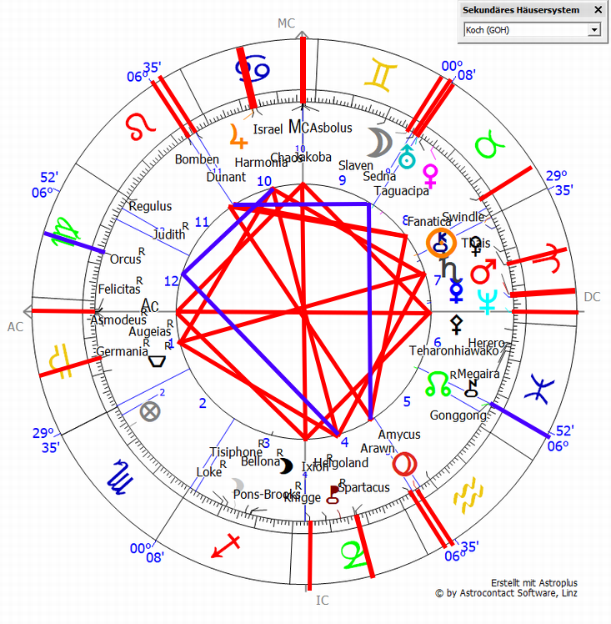
C/2025 R3 Pan-STARRS Perihel 19.04.2026, 21:31 UT, Washington das für den USA-Imperiumsniedergang zentrale Reduktionskrisen-Qua. Chaos-Asbolus zu Neptun genau auf den Achsen

Slide 31
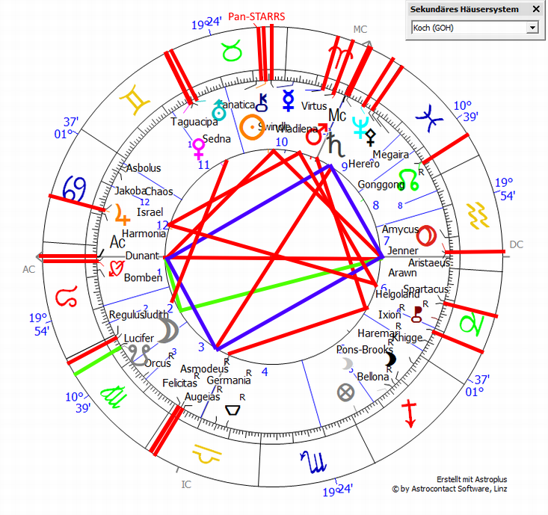
C/2025 R3 Pan-STARRS Perigäum 26.04.2026, 09:24 UT, Berlin

Slide 32
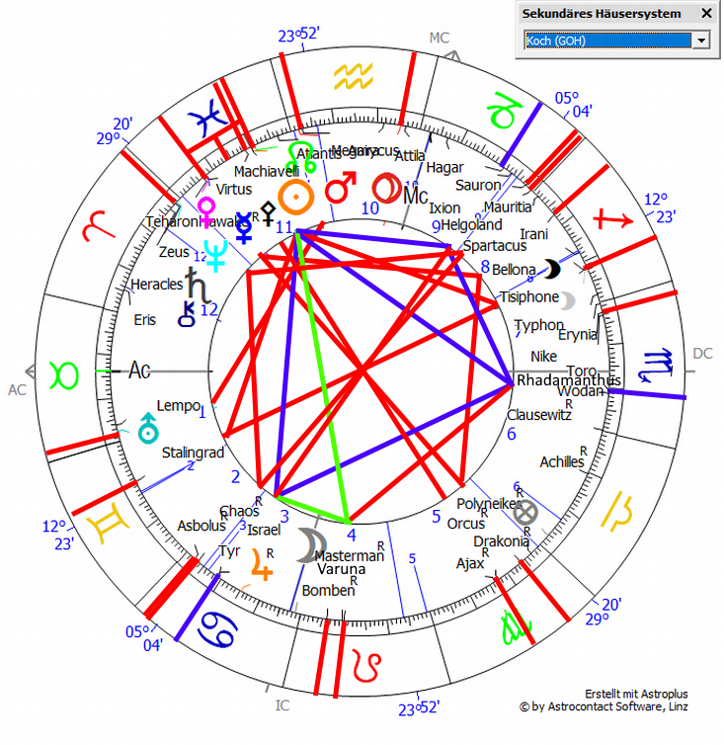
ASTROLOGISCHE HINTERGRÜNDE ZUM IRAN KRIEG
Bombardierungsbeginn am 28.02.2026 war um 06.00 / 06.05 UT bzw. 09.30 / 09.35 Ortszeit Teheran (erste Time Stamps in X). Trotz des fehlenden deutlichen Achsenbezugs waren im Chart viele Kriegskonstellationen gegeben:
es hat den arroganzgetriebenen, spaltenden und es damit ruinierenden Kriegsspalter-Plutino Teharonhiawako (für den 11.09. und den Ukrainekrieg verantwortlich, auch für Merkels Spaltungen) und Virtus Konj. Venus-Merkur Opp. Drakonia T-Qua. Irani (Asteroid der Iraner). Die Sonne des Bombardierungsstarts auf Machiavelli / NK läuft schon sehr eng auf den Kriegsasteroiden Pallas zu (exakt 3.3. am MoFi-Tag).
Kriegerasteroid Mauritia ist von der weltkriegshaften Stellung auf dem GZ zur Saturn-Neptun-Konj. (zusammen mit dem mit sich unbedingt herrschenden Heracles und erschütternd-umbrechender Kaali) am 20.02.2026 auf 0° Steinbock ( = militärische neue Weltordnung) gelaufen im Qua. zu Zeus auf Neptun-Saturn auf 0° Widder. Mars Konj. zur Karma zurück auf die Menschen pushenden, erinnyenhafte Höllenpandora Megaira Qua. Uranus war am 27.02. exakt, Mars befindet sich aber in der Qua.-HS zu Uranus / Sedna.
Furien- bzw. erinnyenhafte Sonne Opp. Walpurga T-Qua. Int.Lilith-Höllenlauffeuer / wahnsinnsbringende Morderinnye Tisiphone (Missionsname Epic Fury). Racheerinnyen / Rächer und Rächerinnen (Tisiphone, Megaira, Alekto, Erynia, Walpurga, Thais, Ixion, Typhon, Hera, Int. Lilith, Nemesis, Ino wirken bei Kriegen besonders lauffeuerhaft entfesselnd hier sind viele stark z.B. Mars-Megaira Qua. Uranus, dann Erynia-Ino-Typhon und Hera auf den Zeichenübergangs- bzw. Saturn-Neptun-Gradzahlen und v.a. auf den hier karmischen Massenmedien- / Kollektivgraden um 8-9° Sonne, Mondknoten, Walpurga, Interp. Lilith, Tisiphone, Ixion, Nemesis.
Bestrafungsplutino Orcus auf bis zum Wahn konkurrenten Ajax steht auf 16° JUN, wo alle 3 Uranus-Pluto-Konj. 1965 / 1966 starteten, die jetzt ihre entscheidende T-Orcus-Konj. ha-ben (Selbstmord-, Angst- / brutale Strafwahn- und Autoritarismus-Höhepunkte auslösend) – alles auf Profectio Solaris, gal. Herkunftspunkt der Rotation um das GZ in Opp. zum gal. Zukunftspunkt Directio Solaris: Zerstörung des Alten, der alten Gruppenmacht.

Slide 33
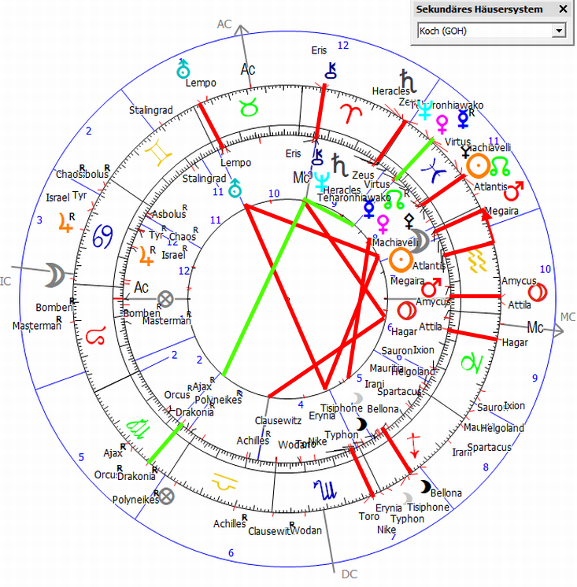
SoFi 17.02.2026 NM, 12:02 UT, Teheran (innen) – Iran-Bombardierung 28.02.2026, 06:05 UT, Teheran (außen)
Der Beginn der Bombardierung brachte Sonne-Machiavelli-Nordknoten Atlantis auf Venus-Nordknoten-Pallas (auflösender, ruinöser Krieg um Mate-rielles der SoFi T-Qua. Int.Lilith Opp. Stalingrad. Mars-Megaira (Qua. Uranus) rückte als zentraler Faktor kriegsstartend genau auf den SoFi-Grad vom 17.02.2026 (max. Verfinsterung) auf 28° Wassermann vor (T-Qua. Uranus Opp. Nike-Toro-Erynia). Genau dies ist auch der MC-Grad der Islamischen Republikgründung am 01.04.1979, 10:30 IRT/S, Teheran! (Chart hier nicht sichtbar). Und T-Uranus im Qua. zu diesem MC kann sie stürzen bzw. uranisch überraschend bzw. raketenhaft bzw. dekapitierend umwälzen.
Außerdem steht T-Mond (kollektive Aufmerksamkeit) auf der Auslandsbestrafungs- / Terrorismusexpansion von Jupiter-Konj. Orcus 1979 im Trigon T-Saturn-Neptun, welche auf dem Befreiungsgrad Spitze 11 des 1979er Charts einen Neustart bringen.
Die 1979er Amycus-AC Opp. Neptun-DC-Begegnungs-Achse be- kommt im Qua. zu T-Orcus Opp. T-Nessus ihren strafenden Großkreuzbumerang. Die enge T-Pholus / T-Ixion-HS entfesselt / mörderisch quadrierend die 1979er Widder-Sonne bzw. Führung.
Ein weiteres ernstes SoFi-Thema: die dutzendfachen seltsamen Todesfälle bzw. heimliche Wissenschaftler-Tötungen mit unbek. Waffen? in den USA durch die HS Saturn-Heracles-Neptun / Mörder Ixion = Mars-Scientia in 12 in Wash. DC: Max. Verfinsterung 12:11 UT: Lucifer Qua. MC, Sado Qua. Damocles-Adalovelace-AC/ DC Qua. Robot bzw. NM 12:02 UT: Sonne-Mond auf dem AC Opp. Shannon-DC T-Qua. Uranus, Lucifer-von Neumann Qua. MC, Merkur Opp. Orwell-Orcus T-Qua. Lamettrie

Slide 34
Bombardierungs-Horoskop & auf Teheran bezogene Auslösungen
Zur SoFi am 17.02. stand Pluto machtvoll zerstörerisch verdichtend in Teheran am Außentor des DCs und Chiron-Eris verletzend, kriegerisch Sterblichkeit auslösend herrschend auf dem MC. Großereignisse während eines ½ Jahres sind quasi immer astrogeographisch durch Achsenplaneten bei der letzten Sonnenfinsternis initiiert. So auch hier.
Der Vollmondmoment der kriegerisch pallashaften, das Volk treffende MoFi vom 03.03. im T-Qua. zur kriegsstartenden Bellona beim soghaften Großen Attraktor legt in Teheran den verwüstend niederreißenden Amycus auf den Auslandspunkt des DCs nach außen bzw. vom Ausland herein.
Problematisch wuchterhöhend sind die Unterfütterungen durch Halbsummen-Energieaufsammlungen: Sonne-Pallas Opp. Mond (in ganz enger, die Bevölkerung treffender, teuflisch-orwellianischer HS Lucifer / Orwell) stehen in der Halbsumme Venus / Mars (Kampf um Revier und Geld bzw. Erotik) und Pluto / Chiron-Eris (Massenkriegswunden, Wettstreit und seine Massenverletzungen). Pluto-Chiron ist der wichtigste, orwellianisch geprägte Millenniumsmacht- / Kollektivwundenarchetyp, da in Konj. am 30.12.1999 auf 11°23 Schütze auf Orwell mit dem Quadrat zu dieser MoFi - das verleiht der MoFi eine gewisse nicht ganz exakte 1,5° orwellianische milleniumshafte initiatorische Wucht.
Der Fische-Mars der MoFi ist wiederum aufgeladen durch die Beziehungs-/ Bindungs-/ Geldmacht-HS Venus / Pluto. Chiron-Eris wie-derum durch die im großen Maße verwüstende HS Jupiter / Amycus. Auch Zeus-Saturn-Neptun stehen in der Fortschritts- / Gruppen-macht-HS Uranus / Pluto. Mehr Massenwunden erzeugendes Öl ins Kriegsfeuer mit luciferisch genutzten orwellianischen Folgen.
Die Saturn-Neptun-Konjunktion am 20.02.2026 hat die Bevölkerungsaufstachlung bzw. volksvorwändig kriegstreiberischen Chaos-Asbolus am Krebs-MC Opp. Sauron-IC Qua. AC/DC in Teheran, die Schutzgöttin des Militärs Mauritia steht global wirkend auf dem GZ.
Mars-Megaira trifft auch den AC des Kometen-EHs von C/2020 F3 NEOWISE, 27.03.2020, 17:07 UT, Canberra als Welthoroskop des Kometen aus. Dass Irani auf dem AC steht, kann als Omen für eine weltweit zentrale Bedeutsamkeit des Iran-Konflikts und der Befreiung des iranischen Volkes in der Umsetzung des Kometen stehen bzw. ein verdichtetes globales Endabwracken der Erdepoche erbringen. Denn NEOWISE macht trotz vernichtendem Extremwiderstand letztlich unwiderruflich den Cut zum Sturz der bisherigen, verkommenen Erdepochen-Herrscherriege.
Die Relokation dieses Charts auf Teheran zeigt den Canberra AC-Herrscher Uranus als IC-Herrscher am DC (der Ruf des Befreiung fordernden Volks bzw. Bomben und Raketen in Richtung Ausland und von diesem wiederum herein, die AC/DC-Uranus-Achse wurde jetzt durch den Wassermann-Pluto im Qua. dazu ausgelöst.
Es war die 8. Großauslösung des NEOWISE-Charts vom 27.03.2020 (nach Maßnahmen-Terror und Genspritzenausrollung, Ukrainekrieg, Gazakrieg, Nepalaufstand, Charlie-Kirk-Ermordung, Iran-Massaker), des diese Jahre wohl zerstörerischten Horoskops: T-Mond Opp. Mars = Jupiter-Pluto / Saturn, T-Sonne Opp. Orcus.

Slide 35
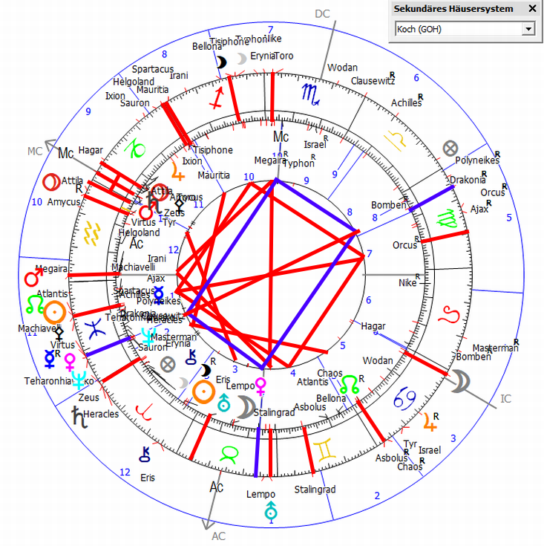
Kometen-EH von C/2020 F3 NEOWISE, 27.03.2020, 17:07 UT, Canberra (innen) – Iran-Bombardierung 28.02.2026, 06:05 UT, Teheran (außen)
Viele und extrem intensive Auslösungen: T-Wassermann-Mars-Megaira (T-Qua. T-Stier-Uranus Opp. T-Nike) trifft luftkriegshaft (Raketen, Drohnen) auch den AC des Kometen-EHs von C/2020 F3 NEOWISE in Canberra als Welthoroskop des Kometen.
Dass Irani auf dem AC steht, kann als Omen für eine weltweit zentrale Bedeutsamkeit des Iran-Konflikts und der Befreiung des iranischen Volkes in der Umsetzung des Kometen stehen bzw. ein verdichtetes globales Endabwracken der Erdepoche erbringen. Denn NEOWISE macht trotz vernichtendem Extremwiderstand und kriegerischen Endexzessen gegen die Bevölkerungen doch unwiderruflich den Cut zum Sturz der bisherigen, verkommenen Erdepochen-Herrscherriege
Der T-Mond löste in Opp. den extremsten Punkt des Steinbock-Mars aus in der HS Zeus-Pallas-Jupiter-Pluto / Saturn. Chiron-Eris quadrieren konkurrent, archaisch und zerstörerisch Jupiter-Pluto-Pallas-Zeus
T-Teharonhiawako-Venus-Virtus-Merkur Konj. Sauron Opp. T-Drakonia (T-Qua. T-Irani) bilden mit IC-Venus / MC ein Gesellschaftsmeister-rechteck der Kriegsspaltung. Brutal strafendes, kriegstraumatisieren-des Großkreuz mit T-Sonne-Nordknoten-Machiavelli Opp. Orcus Qua. T-Int.Lilith Opp. doppelt betonter endkampfhafter T-Stalingrad.
T-Saturn-Zeus-Heracles Qua. T-Kriegstreiber-Chaos / -Zerstörung Asbo-lus-Chaos trifft auf den Nordknoten. Pluto in 12 Opp. Bomben quadr. bombardierend / verdunkelnd den AC-Herrscher Stier-Uranus in 3.

Slide 36
Kriegsverläufe gemäß astrogeographischen Linien
In Washington steht um 6:00 / 6:05 UT Teharonhiawako in Konj. Venus-Virtus und MC-/DC-Herrscher Merkur auf dem IC Opp. Drakonia-MC T-Qua. Irani, problematisch für einen Erfolg: H1 Jupiter und H10 Merkur sind dort rückläufig).
Tel Aviv hat einem Angriffsimpuls setzenden, kriegsspezifischen, anführenden Widder-AC mit Mars in den / aus den Lüften im 11.Haus auf der Racheerinnye und Höllenpandora Megaira, die in ihrem Zerstörungswerk Karma auf die Menschen zurückdrückt (das aber in alle Seiten). Auf dem MC steht um 06:00 / 06:05 UT, der manipulative, fehltrittshaft systemauflösende Pholus sowie der Karma ganz direkt zurückbringende Quaoar. MC-Herrscher Saturn steht in 12 mit Neptun, was ebenfalls auf eine Auflösung der bisherigen Ordnung hinweist.
Berlin hat um 06:05 UT Kriegsasteroid Pallas auf dem Fische-AC in der Halbsumme von brandredender, rächender Thais und 2° von der um 6:00 UT aufgegangenen Sonne Konj. Machiavelli-Nordknoten in Opp. Lucifer auf dem DC mit DC-Herrscher Fische-Merkur auf Venus und Teharonhiawako nach 1 durchgreifend Opp. Drakonia problematischerweise im Sollbruchstellen-Quadrat zu IC/MC und der Schütze-MC-Herrscher (worauf läuft das Resultat hinaus) Jupiter steht sich zurückziehend wegduckend rückläufig in 4.

Slide 37
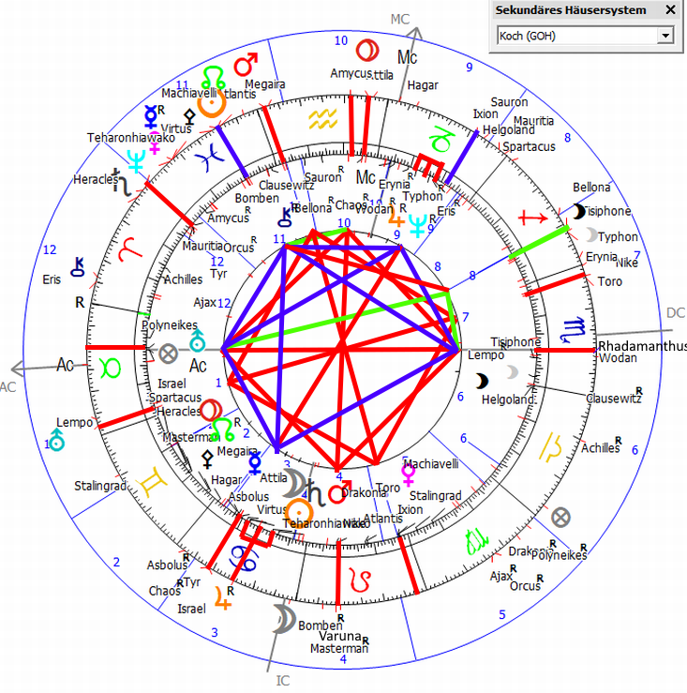
Schiitische Ur-Finsternis vom 01.07.680, 22:04 UT, in Kerbela (innen) Bombardierungsstart 28.02.2026, 06:05 UT, Teheran (außen)
Dass Iran die vielen Glaubenskonkurrenten der Sunniten angreift, zeigt den innerislamischen Urkonflikt an. Auch dieser besondere Treffer, das religiöse Oberhaupt der schiitischen Kirche zu töten zu können, zeigt an, dass es notwendigerweise das Urhoroskop des Schiitentums im Kampf mit dem Sunniten- tum getroffen haben muss. Dies ist auch der Fall: die schiitische Ur-Finsternis vom 01.07.680, 22:04 UT, in Kerbela - Chart mit Bombardierungsbeginn - (die im Finsternishalbjahr geschehende Auslöser der SoFi mit der Schlacht von Kerbela 10.10.680 markierte das Schisma von Sunniten und Schiiten endgültig) in spaltender, kriegsopferhaften Opp. zu Neptun-Eris. Der systemauflösende Pholus kam jetzt auf Neptun-Eris Opp. Sonne-Mond. Damals stand in Kerbela Uranus außenseiterhaft / verratsanfällig (der Verrat am letzten als rechtgläubig geltenden Propheten-Vetter und -Schwiegersohn Alī ibn Abī Tālib, kurz Ali, der in einer feindlichen sunnitischen Übermacht allein gelassen getötet wurde, begründete die spätere blutige schuldabtragende rituelle Selbstkasteiung und eine tiefe Märtyrerbereitschaft bei den Schiiten, siehe auch: der Schuld- bzw. Brutalstrafenplutino Orcus auf 0° Widder) / rebellisch neugründend auf dem AC auf 10° Stier, den Kultur-/Religionsgründungsgraden (seit der -576er Uranus-Neptun-Pluto-
Konj. auf 10° Opp. Skorpion-Saturn 10° fix) im Qua. zum Löwe-Mars.
Der Mörder-Plutino T-Steinbock-Ixion steht derzeit im Trigon zu diesem Uranus-AC in Opp. zur
höllenlauffeuerhaften Morderinnye Tisiphone und Lempo (unerlöst todfeindschaftliche bis dämo-
nische bzw. dämonisierte Bottom-Up-Konflikte). Der sturmwindhafte, berserkerhafte Wodan
regiert den SoFi-MC und hier kommt der T-Wodan mit T-Rhadamanthus am DC herein.
Jetzt kam das Unterweltsstrafgericht des Stärkeren über die schiitische Führung bzw. auch die
Möglichkeit diese Faktoren nach außen auszuagieren: T-Rhadamanthus auf den DC und
T-Varuna-Masterman auf dem Mars Opp. T-Amycus. Wieder kam es zu T-Mars Qua. T-Uranus,
hier im T-Qua. zur SoFi Venus-Ixion (u.a. Gemeinschaft der Verbrecher und Mörder bzw. liebt man es hier zu töten). T-Sonne Konj. Bomben triggert Bombardierungen.
T-Pluto auf Chaos ist massiv zerstörerisch / Chaos erzeugend. T-Saturn-Neptun-Zeus Konj.
Orcus-Mauritia Qua. T-Mauritia: Beginn und auch Auflösung durch Krieg (Mauritia in einem
Strafgericht für die Massenmörder). Rückläufiger T-Jupiter tritt implodierend bzw. rückzüglich
bzw. Karma auslösend systemtriggernd in die HS Sonne-Mond / Saturn und in die Oppositions-
Halbsumme von Jupiter / Neptun (was auch die substanzaufbrauchenden Rundherumangriffe
aufzeigen kann). T-Orcus Qua. zu Pluto verdoppelt die orcische Straf- und Selbstmordtendenz.
Und die entgrenzte erisianisch konkurrente bis kriegerische Dreierkonstellation Eris-Saturn-Neptun auf
dem Äquator als neuer Weltordnungsarchetyp kommt erst noch mit dem besonderen Höhepunkt am
26.03.2026 (Saturn + Eris exakt auf dem Äquator, Neptun ganz nahe -0,4°)

Slide 38
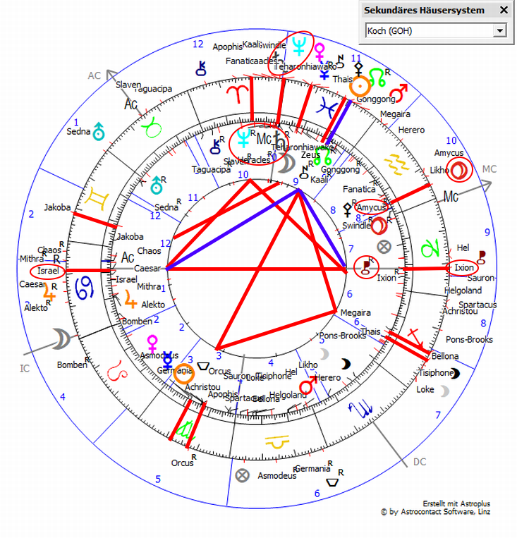
C/2025 R3 Pan-STARRS EH, 08.09.2025, 11:13 UT, Haleakala, HI (innen) – Iran Bombardierung 28.02.2026, 06:05 UT, Teheran
T-Israel / T-Tyr kamen kriegsstartend an auf Mosesmendel-AC in Opp. zum mörderisch-konkurrent sich alles erlaubenden T-Ixion steht übeltriggernd auf dem DC und Pholus treiben im fanatischen T-Qua. zur T-Widder-Fanatica. AC/DC läuft auf in Trigon/Sextil auf Fische-Sonne-Machiavelli-Nordknoten-Gonggong hinaus.
T-Pluto steht in Konj. zum Verwüster Amycus (kollektive Zerstörung) Opp. T-Bomben, T-Amycus ist vorgelaufen auf die Konj. zu Pallas (Kriegsverwüstung) T-Jakoba (ursprünglich nach Jakob und den 12 Stämmen Israels) bildet ein irankriegerisches Großkreuz Opp. Irani Qua. Kriegsspalter/Bruderkrieg -Asteroid T-Teharonhiawako-Venus-Virtus-Merkur Konj. Teharonhiawako Opp. T-Drakonia.
T-Mars Qua. T-Uranus bombardieren in Sextil/Halbsextil den Widder-Chiron Qua. T-Krebs-Mond (Raketen- und Drohnenzerstörung). T-Pallas Konj. Zeus Opp. Merkur T-Qua. Kriegsstarterin T-Bellona Konj. der Höllenpandora Megaira bringt die karmapandorahafte Kriegsauslösung in die Gottspieler-Köpfe, dominiert die Massemedien. T-Neptun-Zeus-Saturn triggern Saturn-Heracles-Neptun. Es sind zahlenmäßig weniger Auslösungen als bei C/2020 F3 NEOWISE, aber dafür sehr spezifisch kriegsthematisch passend

Slide 39
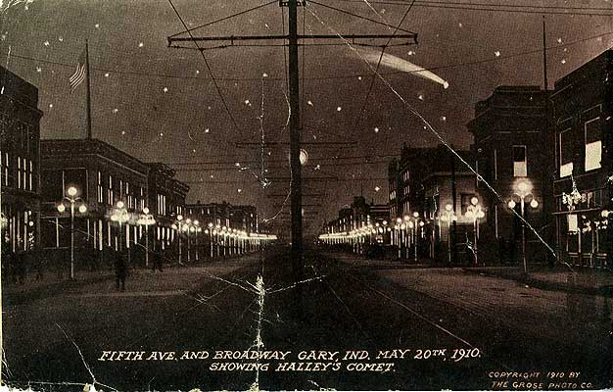
Halleys Perihelien von 240 v. Chr. – 2134 (lt. WIKI)
PERIHELION | q (AU) | PERIHELION | q (AU)
240 B.C. May 25.12 | 0.585 | 989 September 5.69 | 0.582
164 B.C. November 12.57 | 0.584 | 1066 March 20.93 | 0.574
87 B.C. August 6.42 | 0.586 | 1145 April 18.56 | 0.575
12 B.C. October 10.85 | 0.587 | 1222 September 28.82 | 0.574
66 January 25.96 | 0.585 | 1301 October 25.58 | 0.573
141 March 22.43 | 0.583 | 1378 November 10.69 | 0.576
218 May 17.72 | 0.581 | 1456 June 9.63 | 0.580
295 April 20.40 | 0.576 | 1531 August 26.24 | 0.581
374 February 16.34 | 0.577 | 1607 October 27.54 | 0.584
451 June 28.25 | 0.574 | 1682 September 15.28 | 0.583
530 September 27.13 | 0.576 | 1759 March 13.06 | 0.584
607 March 15.48 | 0.581 | 1835 November 16.44 | 0.587
684 October 2.77 | 0.580 | 1910 April 20.18 | 0.587
760 May 20.67 | 0.582 | 1986 February 9.46 | 0.587
837 February 28.27 | 0.582 | 2061 July 28.72 | 0.593
912 July 18.67 | 0.580 | 2134 March 27.90 | 0.593
Orbittyp | kurzperiodisch (< 200 Jahre)
Numerische Exzentrizität | 0,967
Perihel | 0,586 AE
Aphel | 35,082 AE
Siderische Umlaufzeit | 75,32 a
Neigung der Bahnebene | 162,262°
Letzter Periheldurchgang | 9. Februar 1986 um 11:12 UT (JPL Horizons)
Letzter Perigäumsdurchgang | 3. Februar 1986 um 16:54 UT (JPL Horizons)
Mittlerer Durchmesser | 15,3 × 7,2 × 7,2 km

Slide 40
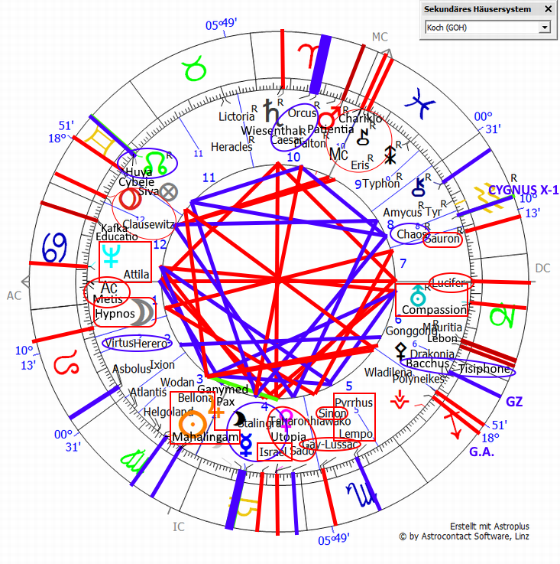
1P/Halley-Wiederentdeckungshoroskop 11.09.1909, 00:00 UT, Heidelberg (Wolfs Eintrag) mit der Weltkriegskombination Pluto Qua. Eris-Nessus + Uranus Opp. Neptun
EH des bumeranghaft zwanghaft konkurrent machtkämpfenden Weltkriegs-Nationalismus zusammengeschweisst mit den neototalitär Harten zur expansiven ‚Rettung des Volkes‘:
Pluto-Clausewitz global mächtig auf Polaris im kriegerisch spaltenden / verwüstenden Großtrigon Teharonhiawako / Chiron-Amycus) Qua. Eris-Nessus-MC, in Sxt/Hsx auf militär. Genozid von Virtus-Herero (1756er Pluto-Eris-Konj. & Uranus-Germania Qcx. Neptun & Welt-kriegs-Konj. Sonne-Mars-GZ + 1753 Pluto-Nessus + 1754 Nessus-Eris)
Steinbock-Uranus Opp. Krebs-Neptun/-Attila T-Qua. Israel!! & in Wiegenaspekt-Trigon/Sextil auf die Jungfrau-Sonne/Kriegs-starter Bellona, männlichem Mahalingam am gal. Vergangen-heitspunkt des Profectio Solaris und dem Todfeindschafts-Pluti- no Skorpion-Lempo auslaufend (der 1821er Uranus-Neptun- Konj.) d.h. Halley = 1753/1754/1756 & 1821→ selbe Kombi 1939
Merkur-Int.Lilith-Stalingrad in Waage (auf den Graden des Chris- tus-Kreuzigungs-Fixsterngroßkreuz (Algorab-Alpheratz-Sirius-Wega) im Luft-Großtrigon zum Nordknoten & zum Wassermann-Chaos auf dem zerstörerisch wegnehmenden bzw. Aufstieg von Abstieg scheidenden Schwarzes Loch-Doppelsystem Cygnus X-1, das im Drachenyod-Apex auf Orcus-Caesar in Fische hinausläuft und die von Trauma- / Schat-tenkräften gefütterte uferlose Endsiegs-Propaganda von kriegerischen / -angstautoritär-suizidalen Karma-Bestrafungs-Cäsaren hervorruft.

Slide 41
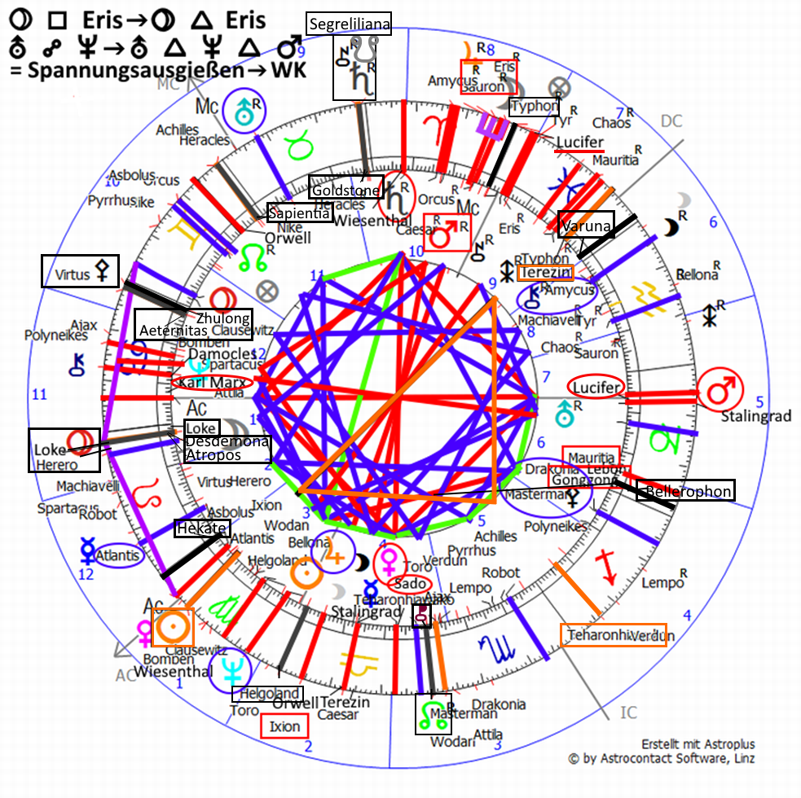
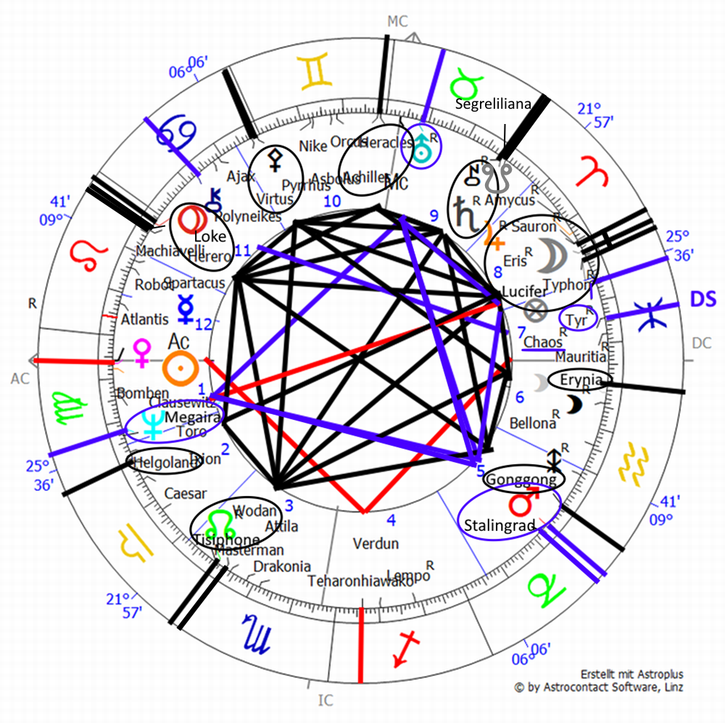
1P/Halley-Wiederentdeckungshoroskop Wolfs 11.09.1909, 00:00 UT, Hei-delberg (innen) - WK II 01.09.1939, 4.45 MEZ, Danzig (außen). WK II rechts

Slide 42
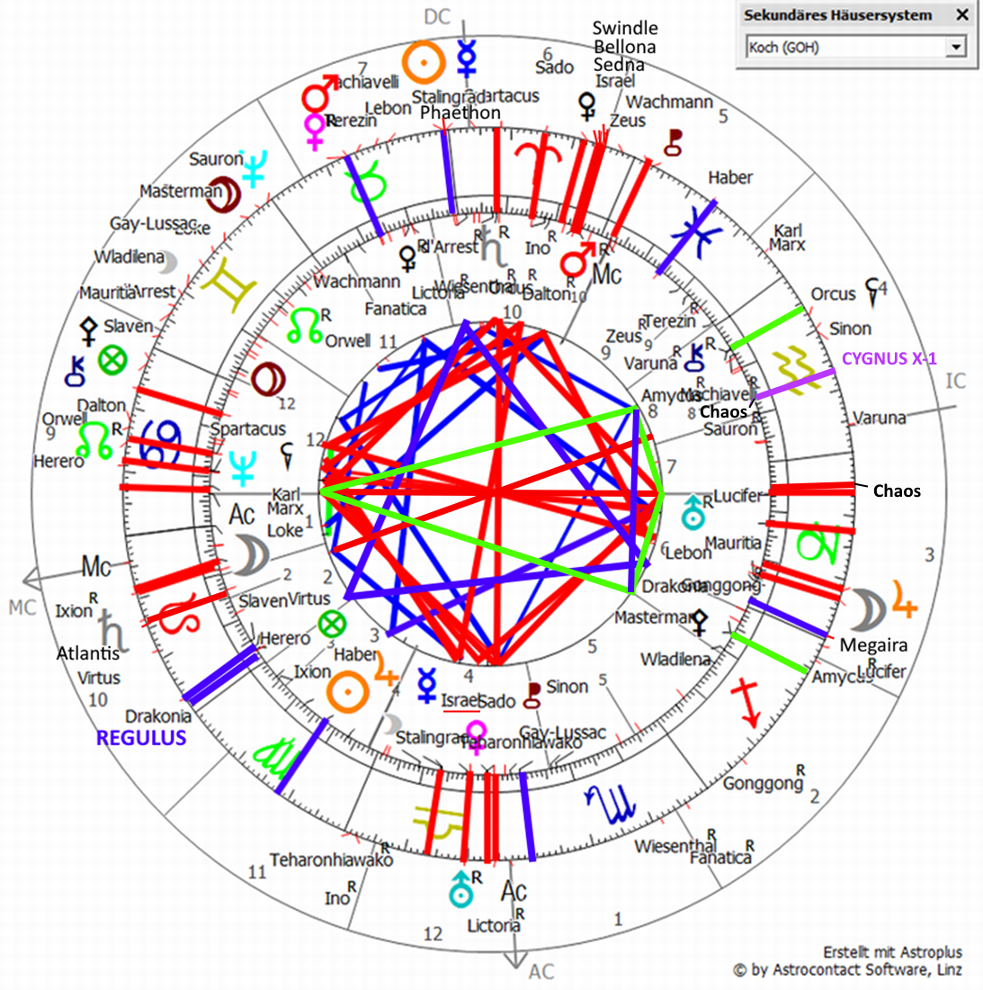
1P/Halley EH 11.09.1909, 0.00 UT, Heidelberg (innen) –
Adolf Hitler, 20.04.1889, 18:30 LMT, Braunau (außen)
Halleys Mars Qua. Soldatenschutzheiliger Mauritia triggert Hitlers Heracles-Swindle-Sedna-Israel-Stellium (Sextil Hitlers Pluto) kriegerisch-willensdurchset-zend im T-Qua. zur verletzten Herkunfts- / Expansionsstellung Mond-Jupiter Opp. Chiron. Hitlers Uranus triggert Halleys Israel, sein Großgruppendiskrimi-nierungs-/ Stammeskriegs- / Genozidasteroid Herero den Neptun Halleys.
Sein Mars-Venus-Konj. vollendet Sonne Trigon Uranus zum Erdgroßtrigon. Der chemische Gasforscher Guy-Lussac opponiert, Überkompensationen triggernd, in einer Drachenfigur (mit Regulus und Megaira) Hitlers Sonne-Stalingrad- Phaethon-Konj. Halleys Pluto ermächtigt in Opp. Hitlers Verwüster Amycus.
Hitlers manipulativ verschleiernder Entfessler Pholus und Polizeistaat Wach- mann (= auch Geheimpolizei, die berühmt wird) triggert Halleys Rachewett- streit / -krieg Nessus-Eris auf dem MC Qua. Hitlers Lucifer-Amycus.
AC-Karl Marx Opp. Lucifer (Konj. Hitlers Chaos) im T-Qua. Saturn (Konj. Hitlers Merkur) Opp. Halleys Venus-Sado Konj. Hitlers Faschismusasteroid Lictoria am AC auch im Yoddrachen Halleys Pallas-Drakonia Sextil Hitlers Orcus auf Halleys Chiron-Amycus (drakonische, totalitäre, taktisch vom Kommunismus lernende und zugleich den Kommunismus bekämpfende, mörderische Zerstörungswut auf Halleys teuflischen Spaltungssadismus (Hitlers Pluto T-Qua. sein Karl Marx Opp. Halleys Ixion). Halleys Merkur-Stalingrad Opp. Hitlers Sado. Hitlers Saturn-Atlan-tis Opp. Halleys Chaos und führt zu zerstörerischem Chaos. Die schlimmsten sadistischen, dämonischen Zerstörungsimpulse beider Charts kamen zusammen.

Slide 43
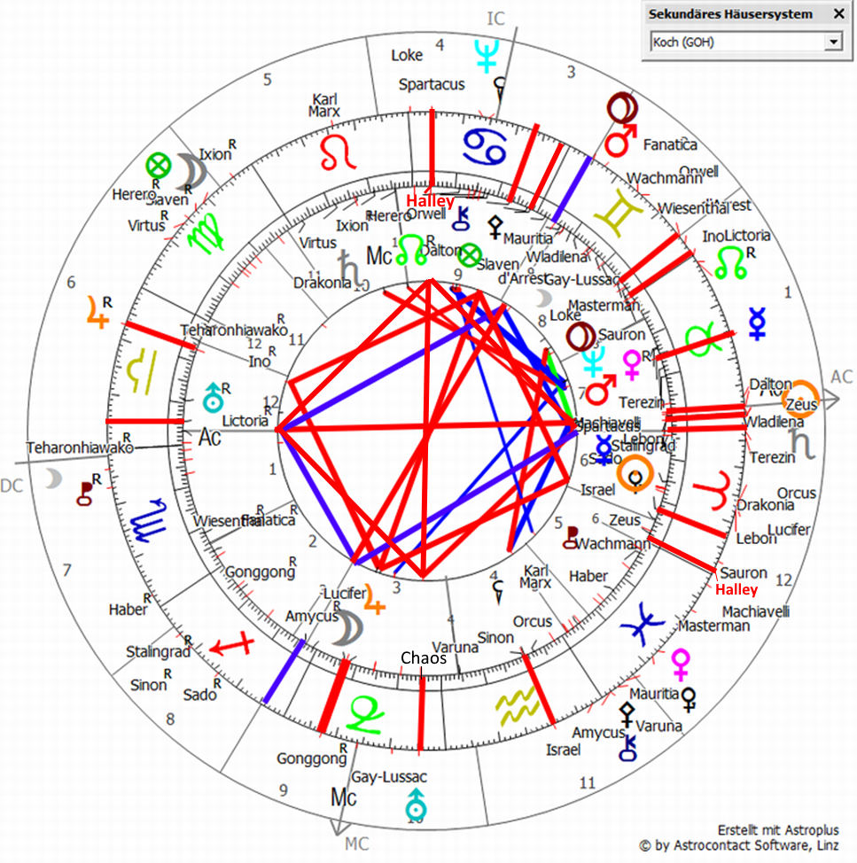
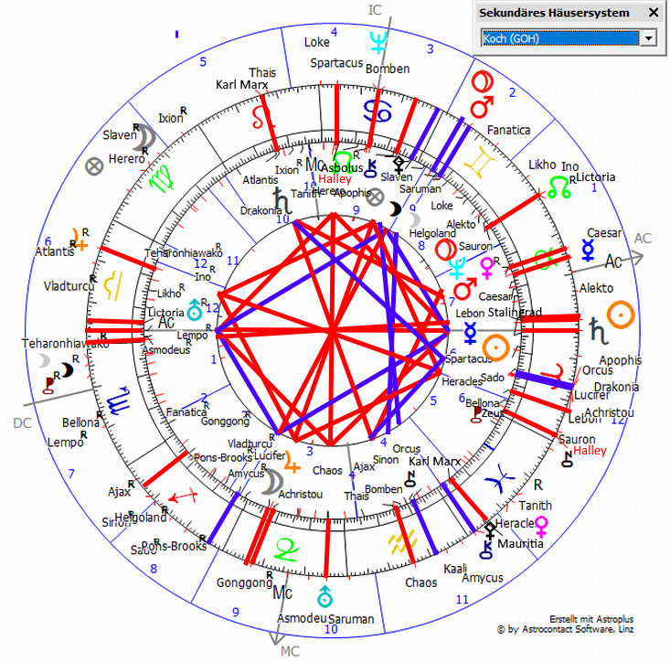
Adolf Hitler, 20.04.1889, 18:30 LMT, Braunau (innen) - 1P/Halley-Perihel 20.04.1910, 04:27 UT, Braunau (außen links) / Berlin (außen re.)

Slide 44
Hitler wurde neben vielen Zyklen & SoFis v.a. durch Saroszyklus 120 (1889, 1907, 1925, 1943) durchs Leben gepusht) besonders durch den eugenischen, stählernen, marschieren lassenden Kometen C/1882 R1, dem Halley Entdeckungshoroskop 11.09.1909 und dem Giftgas-Perihel Halleys an seinem Geburtstag 20.04.1910 zu seinem Kometenaufstieg und -absturz getrieben.
Der Holocaust wurde dann auch noch ganz besonders durch den Uranus-Ingress am 07.08.1941 und den luciferischen Massen-ausmerzungszyklus von Pluto-Chiron Qua. Nessus 19.07.1941 mit Saturn-Uranus-Mond Trigon Neptun-Quaoar-Nordknoten in HS Sonne-Lucifer initiiert. Das Hinzutreten vieler Zyklen im Laufe der Zeit trug zahllose zu bewältigende NS-Traumata ins Zentrum und gab auch bei deren Enden eine Ablauffrist (z.B. beendete Uranus-Pluto 1965/1966 den kriegerischen Uranus-Pluto im Wid-der von 1850/1851, der jungfrauhafte Komet Ikeya-Seki löste den stählernen Kometen (Steel-Saturn-Merkur-Erdgroßtrigon) von 1882 ab, das Millenniumshoroskop Chiron-Pluto-Orwell 30.12.1999 / 01.01.2000 (Qua. Israel-Nemesis) löste das Judenverfol-gungs-Millennium der Jupiter-Neptun-Sonne-Ino-Konj. 07.12.999 Qua. Wiesenthal / 01.01.1000 ab und brachte eine israelitische Nemesis. Uranus Konj. Neptun der Gründungs-SoFi und Uranus Konj. Uranus 1933 stürzte ab 05.09.2015 (wo durch Merkel dem DDR-Chart die Macht in D übergeben wurde) zyklusbeendend die uranisch-progressive Zeitgeist-Förderungsauswahl um 180° um.
Die SoFi am 20.04.2023 wiederum mit Sonne Konj. Sonne änderte aber mehr als man ahnen konnte, sie macht nämlich Hitler im Umkehrschwung plötzlich beliebter (vor allem in der USA durch politisch durch AIPAC / Epstein-Mossad-Erpressungen unterwanderte US-Regierungskreise). Pluto Opp. Pluto zu 2020 im Vergleich zu 1933 brachte den von der Masse wg. anderslautender Massenmediengehirnwäsche natürlich nicht erkannten kryptototalitären Corona-Faschismus, bei dem fast alle mitmachten und Ungeimpfte sadistisch ausstießen.
Ein Staat, der, um weiter zur Gesellschaft zu gehören zu können, zu schädigenden, letztlich oft tödlichen Giftspritzen zwingt, ist seelisch und moralisch tot und wird unweigerlich weiter dem Absturz entgegengehen (sofern nicht durch breite Bewusstheit aus den zahlreichen Selbstmord-Zyklen ausgestiegen wird) v.a. durch den für D infantil megairahaft moralempörerisch suizidalen Gal. NWO-Ingress 22.12.1994; den fassadenhaft virtue-signaling verstrahlten Uranus-Ingress 12.03.2011 = karrieristischen drako-nisch-märtyrerhaftes Gutmenschen-Stalingrad durch Massenimmigration; den suizidal deindustrialisierenden zugleich militär-mafiafinanzierenden 1. Jupiter-Pluto-Pallas-Zeus-Konj. 05.04.2020; die dt. autoindustriezerstörenden int. Elitenkampagnen-SoFi 15.01.2010, den karmisch dem Todesmarsch nachfolgenden / journalistisch vom Wochenschau-Karma geprägten 3. Uranus-Pluto 30.06.1966. Die AfD-Gründung 2013 hat die Karmaumkehr, teils Schattenfortsetzung einer Pluto Opp. Pluto von 1925 zur Unter-weltswutgruppen-Uranus-Typhon-Konj. (Wiedergründung NSDAP, SS-Gründung) & beinhaltet ein bzgl. Kriegstreiberei sich läutern müssendes Aufbau-/ Verantwortungs-Karma, sitzt jedoch einer nessischen SoFi vom 13.11.2012 mit Mars-Lucifer-Patria-GZ auf.

Slide 45
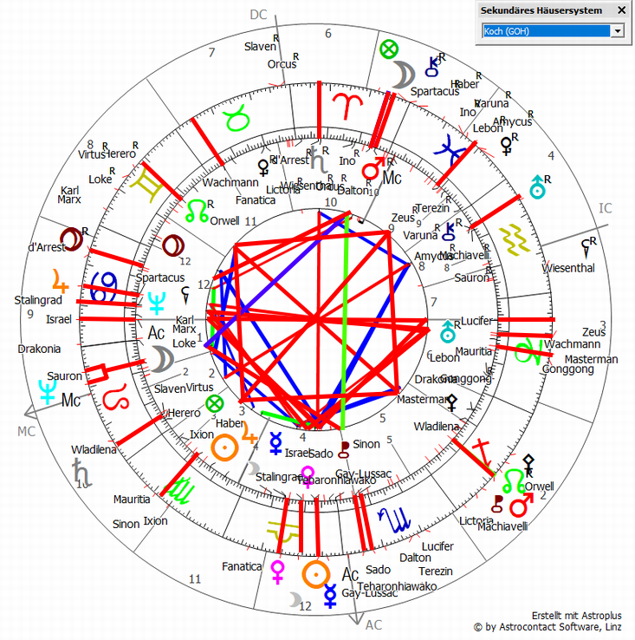
1P/Halley-Wiederentdeckungshoroskop Wolfs 11.09.1909, 00:00 UT, Heidelberg (innen) - Hitler Senfgaserblindung 18.10.1918, 08 h, Wervik (außen)

Slide 46
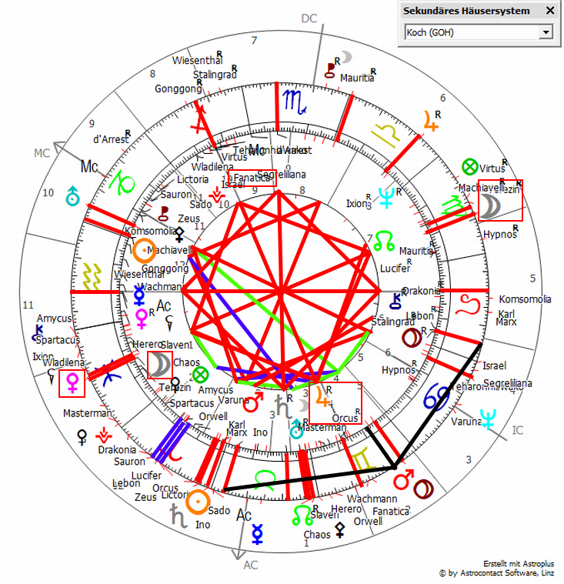
Wannseekonferenz 20.01.2042, 10 h, Wannsee (innen) – 1P/Halley-Perihel 20.04.1910, 04:27 UT, Berlin (außen)

Slide 47
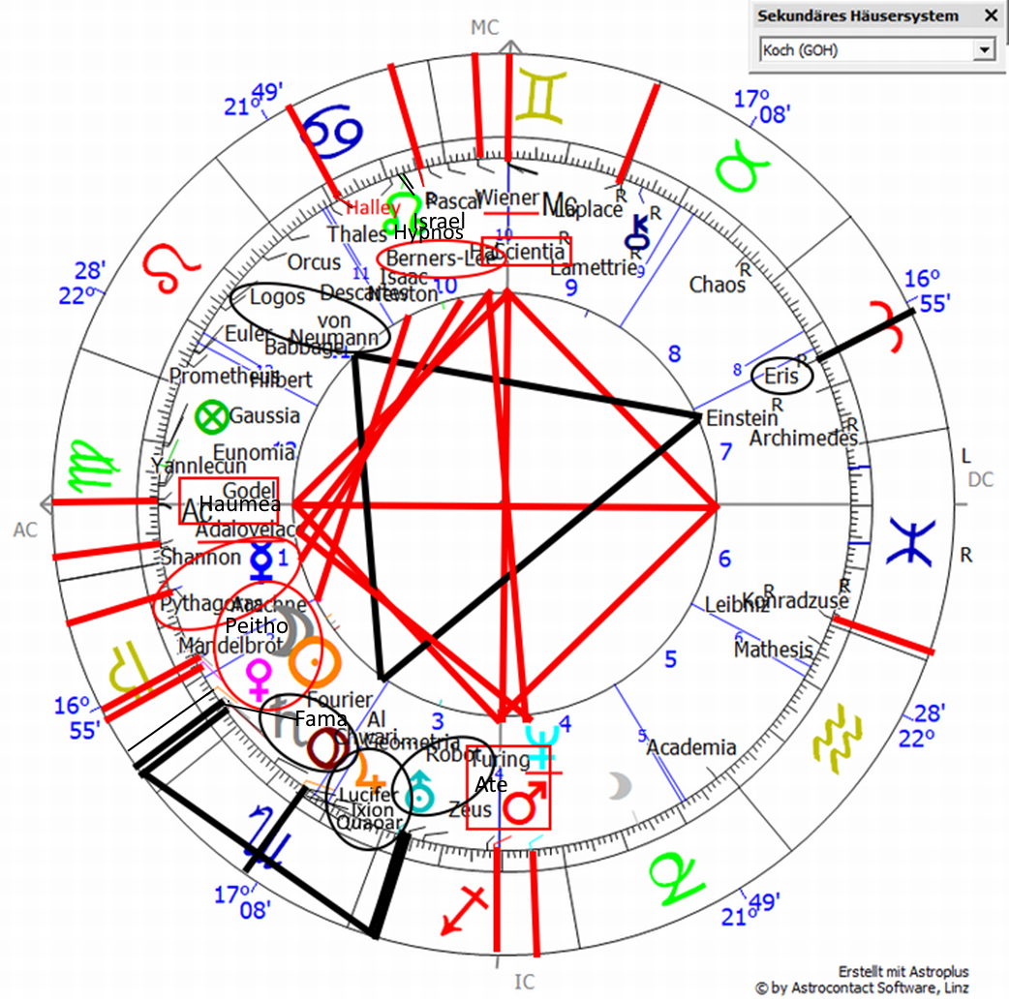
Luftepochen-Meisterbündlungskatalysator 1P/Halley EH 16.10.1982, 11:23 UT, Palomar
Der venus-merkurhafte Halley ist eng mit dem NM 17.10.1982 der Saturn-Pluto-Konj. 08.11.1982 und dem Narrenschiff-EH 12.11.1982 verknüpft (auf quasi denselben AC-DC, IC-MC-Achsen- & Mondgraden). Halley ist dabei die Triebfeder mit diesem Beziehungs- bzw. Fassaden- vs. Tiefenabgrunds Karmaverdichtungs- / globale Ver-netzungs-/ Verschönerungs- / gesellschaftlichen Befriedungs-Aufbauwerkzyklus der bis 2159 rahmensetzenden 1. Saturn-Pluto im Luftzeichen Waage. Doch Halley ist ein noch viel größerer Trigger: durch das mächtige, luciferische, radikalkonkurrente, strategisch-militärische Stellium auf den Gesellschaftsmachtgraden um Jupiter 15° Skorpion in expansiv-geglückter Systemaufbau-Saturn-Pluto / Uranus-HS wird plutonisch bindend, die Masse ergreifend das Fortschritts-/Computergesellschafts-Jupiter-Saturn-Uranus-Stellium von 1623 archetypwiederholt (Schickards 1. Rechenmaschine – jetzt kommen die Rechner an die Macht und werden, auch die Frauen bzw. die Erotik einbindend, mit gefälliger waagehafter Oberfläche zur globalen beliebten Kollektivbewegung) - ebenso kommt das pionierhafte industrielle Systemauf-bau-Stellium von 1851/1852 Saturn-Uranus-Pluto! (Widder-Stier) nun in den sozialeren Bilder-, Begegnungs-/Bindungs- und Globalisierungsquadranten. Ebenso kam das Ende 1968/Frühjahr 1969 recht enge HS-Stellium Uranus-Jupiter-Pluto (ARPANET als WWW-Vorläufer! Mondlandung) in die Wiederkehr. Die 8° Orbis-HS Jupiter = Saturn/Pluto 1821: Eisenbahnnetz-Startschuss GB als 19 Jh.-Vernetzung. Das Social-Distancing-/Corona-MoFi-Deklinationsstellium Jupiter-Saturn-Pluto 16.07.2019 brachte in Folge der binären Biowaffen-Ausbringung die Gesellschaftsplutonisierung mit Digitalüberwachungsboom.
Die zulaufstarke Logik (Haumea-Gödel-AC) und Wissenschaft: Scientia-Varuna MC Opp. Mars-Ate-Benigni (das Schlimme humorvoll verdrängend) - Touring (Touring KI-Test) regieren gesellschaftsüberwachend (auch: Orwell auf 0° Waage bei SGZ, der Elektromagnetismus der Wellen, Hertz, auf dem soghaften Großen Attraktor) durchaus oft verblendet / verschwörerisch die Achsen.
AC-/MC-Herrscher Waage-Merkur / -Pythagoras Qua. Krebs-Berners-Lee (HTML, WWW-Gründer) mit Shannon (KI, Informatik) - Adalovelace (Softwareprogrammierung) im Qua. zum global entgrenzten GZ (Konj. Neptun Opp. digital systembildenden Vernetzer Wiener). Uranus-Robot-Fantasia (Robotikfantasien) Opp. Lamettrie (Transhuma- nismus)-Laplace (dämonische Kontrolle durch Allberechenbarkeit) T-Qua. Konradzuse (1. Computer). Der hinter- gründige Gesellschaftsmachtgrad 15° (fixe Klimax des Waageingress-/ Steinbockingress-Combins) ist immens durchsetzungsstark militärstrategisch teuflisch-mörderisch besetzt durch Jupiter-Pallas-Lucifer-Ixion-Quaoar (was auch panikauslösend mit Mörderahnen konfrontiert) in der Systemschock / Systemneuaufbau-Halb- summe von Saturn-Pluto / Uranus (im NS-Strafer / auch digitalen Shitstorm-Trigon zu Nessus-Orcus im Löwen), was zudem in einen digitalcomputerhaft-logische Siegerehrgeiz eingebettet ist (von Neumann/Logos im Löwen und Widder-Eris). Israel-Hypnos-NK.
Halley triggert im Qua. PR-stark überredungskünstlerisch Volk, Gemeinschaft, Geld und Frauen (Waage- Mond Konj. Peitho in enger HS Arachne / Venus) in Richtung Netzwerke / Vernetzung. Dem Waage- Saturn kommt große, kompakt steuernde, teils narzisstische Herrschaftsmacht zu in der HS Sonne / Pluto was letztlich in HS Saturn / Pluto auf die gossiphafte, skandalistische, viral gehende Jedermannsauf- merksamkeit findende Fama fokussiert = ein venusisch-merkurisches (wo Halleys Perihel auch hinführt) harmonisch, schönheitsgefälliges PR-Meistervernetzer-Horoskop mit spürbar Mörder- / karmische Absturz- panik auslösende Unterströmung / Machthintermännern. Daraus resultierte zusammen mit der Saturn-Pluto- Konj. auch eine jahrzehntelange vor (Ahnen-) Mörderenergien ins Schöne, Friedliche, Hedonistische flüchtende, global-vernetzte Ich-Individualisierungs-Lebenswerkanstrengung. Es soll die Seelen aus karmischen Verrandungen in Vernetzung, Liebe und Frieden führen (meist aber nur virtuell, was als digitaler luciferischer Haken vor allem ab 2020 immer mehr in die Bildung einer Blase bzw. einer starken Vereinzelung führt).

Slide 48
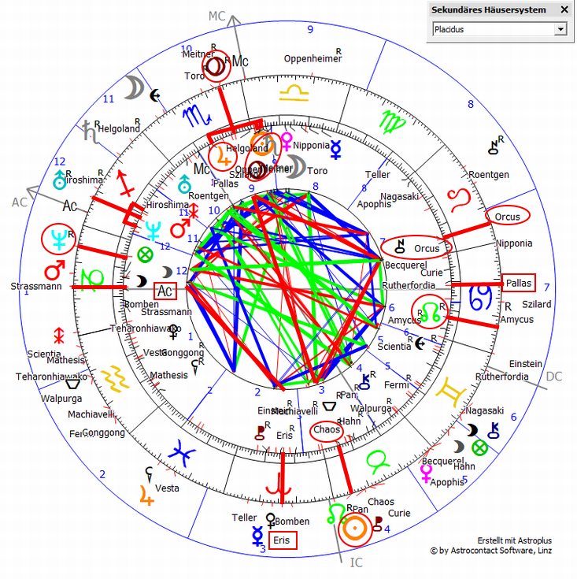
1P/Halley EH 16.10.1982, 11:23 UT, Tschernobyl (innen) – Atomexplosion 26.04.1986, 1:23 R3T/S Tschernobyl (außen)
Entscheidende explosive Transite auf Halleys EH:
chaosauslösender Machttrip des Versuchsleiters Anatoli Djatlow (03.03.1931 in Atamnowo): T-Pluto HS Jupiter-Ixion-Pallas-Lucifer -Quaoar / Pluto-Saturn Opp. Chaos T-Sonne (in Trigon Sextil auf Djatlows Chaos hinauslaufend) T-Qua. Nessus-Orcus / T-Orcus.
T-Jupiter Trigon Jupiter-Ixion-Lucifer-Pallas-Quaoar, Neptun auf dem Südknoten
T-Strassmann (Kernspaltung) auf dem AC Opp. T-Pallas auf dem DC Qua. T-Eris (ehrgeizige Militärs). Djatlows Steinbock-Saturn steht am AC Opp. sein Pluto auf Halleys Entdeckungsgrad! auf dem Krebs-DC T-Qua. Nordknoten-Zeus-Fermi (herrenmenschen-haft ausgelöste Kettenreaktion). Sein Mars Opp. Venus-Hahn (Kernspaltung)-Nagasaki steht im T-Qua. Halleys Pluto. Sein Nep-tun Qua. Halleys Uranus. T-Chaos Qua. Djatlows Halley 10° LÖW.
T-Nessus im Trigon zum ins Entgrenzte sprengkräftigen T-Uranus in der Mars/Neptun-HS
T-Merkur Konj. entfesselnder Pholus Opp. Oppenheimer T-Qua. niederreissender T-Amycus Opp. mittlere Lilith

Slide 49
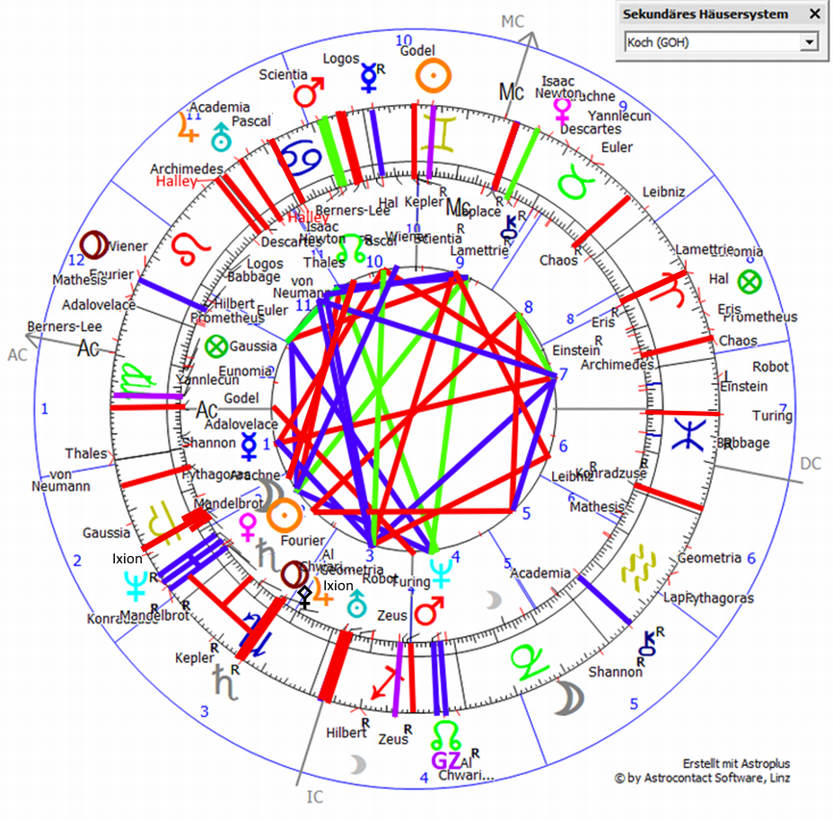
1P/Halley EH 16.10.1982, 11:23 UT, Palomar (innen) – Tim Berners-Lee 08.06.1955, o. Zeit auf 12 h Ortszeit London gestellt (außen)
Sein zukunftsneuschöpferischer Chaos-Prometheus aktiviert Merkur Qua. Berners-Lee zum T-Qua. Seine Neptun-Konradzuse entgrenzen die Steuerungsmacht Saturn = Sonne / Pluto Arachne-Mond-Peitho-Venus. Sein Halley fördert im Trigon den EH-Uranus-Robot. Seine digital-internationalistisch-zulaufstarke Pluto-Haumea, Uranus, Neptun-Figur treibt den EH-Chiron und EH-Saturn (HS Sonne/Pluto) an. Sein Chiron triggert im T-Qua. Chaos Opp. HS Pluto / Jupiter = doppel- ter humanistischer, lehrender Chiron.
Sein Saturn (Opp. Yannlecun) steht verantwortlich, aner-kennungsbringend (Sir-Titel) auf dem untergründig lucife- risch mafiösen expansiven, extremen militärisch-strategi- schen Jupiter-Ixion-Lucifer-Pallas-Quaoar-Stellium. Sein Mars konj. den hypnotisierenden Nordknoten-Israel-Hypnos. Sein Gödel T-Qua. Gödel-Haumea-AC Opp. sein Turing. Sein GZ-Nordkn. Opp. sein Merkur bringt eine globale Förderung seiner HTML-Sprache. Seine transhumanistische Ordnung Lamettrie-Eunomia opp. Mond-Peitho = Arachne / Venus in Waage

Slide 50
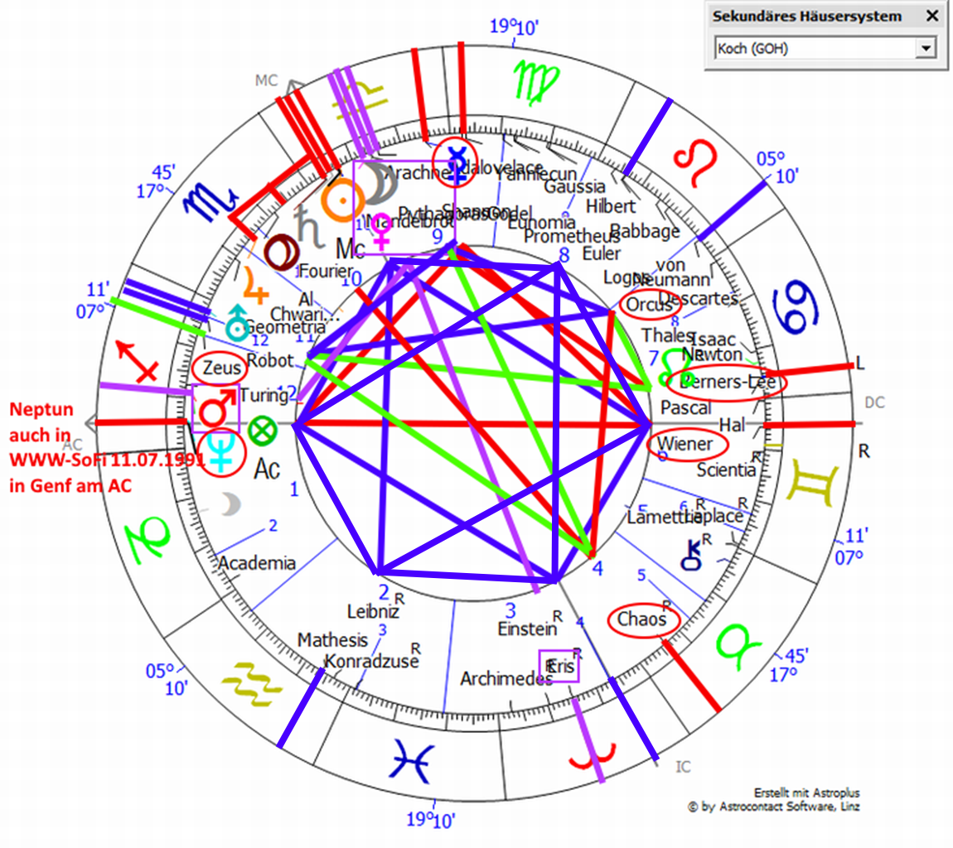
1P/Halley EH 16.10.1982, 11:23 UT, Genf (WWW, WHO, WEF)
World Wide Web: in Genf optimal fließend-expansives Großes Sextil: Neptun-AC-GZ Opp. kybernetische Vernetzung Wiener-DC (im T-Qua. Adalovelace-Shannon: Computerprogramme/KI) im fließenden Trigon-Sextil zur steuernde Waage-Sonne /-Saturn auf dem MC Opp. IC und zu Mathesis (‚ich rechne‘, Naturwissenschaft) Opp. Rechenmaschinen- / Computerpionier Babbage, Euler (Urvater der Informatik: Infinitesimalrechnung, netzwerkbildende Graphentheorie, Analysis, zerlegte komplexe Probleme und große Datenmengen algorithmisch und berechnete sie systematisch). Waage-Pluto machtvoll in 10.

Slide 51
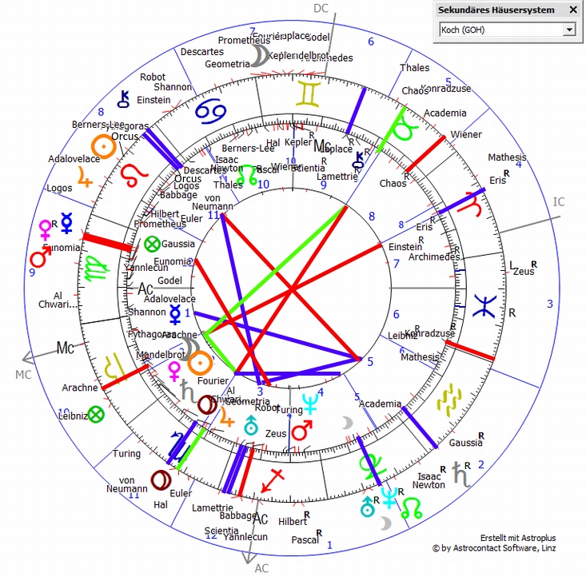
1P/Halley EH 16.10.1982, 11:23 UT, Palomar (innen) – WWW 06.08.1991, 16:56 MEZ/S, Genf
Mittelstarke Interaspekte, das WWW speist sich v. a. auch aus dem 1. Neptun-Pluto 02.08.1891, dem massenmedialen 3. Neptun-Pluto 30.04.1892 (+ Menschheits-SoFi 26.04.1892), der Galactic-Network-SoFi Lickliders 31.07.1962, dem 1. und 3. Uranus-Pluto-Zyklus 09.10.1965 / 30.06.1966, der SoFi mit dem größten Gamma (Erdbedeckung) von 1763 - 2313 am 11.07.1991 und dem Merkur-In Cazimi Luftepochenhoroskop vom 31.12.1980 auf 10° kardinal.
Meisterhumanistische / - lehrende bzw. elterlich transgenerationale Traumata verstoßend weitergebende Saturn-Ate Opp. Chiron auf Halleys Nessus-Orcus in Trigon/Sextil Uranus-Robot und auf Merkur auslaufend.
Global vernetzende Neptun Opp. Wiener Konj. Mond T-Qua. kreativen Entscheider- / Elitengottspieler Zeus
Halleys Venus in Opp. ehrgeizige Eris in kollektiv globalistischem/r Schöpfungszwang / Schöpfungsmacht Qcx-Hsx Pluto Opp. Chaos.
Mars und Neptun lassen in harmonischer Trigonhalbsumme das Jupiter-Stellium handlungsentgrenzen, heimlich sich erweitern
Venus-Merkur quadrieren Zeus und bringen v.a. den Eliten Beliebtheit, Geld und Handelsmacht, aber auch jungfraukritische Herausforderung inkl. jugendliches Kritisieren der Autoritäten

Slide 52
Fließend kometenhafte Wege an die Spitze
Halleys EH 1982 treibt in vielen Aspekten ausgesprochen stark Bill Gates an. Gates strategisch luci-ferisch-destruktives Depopulations(Ino)-Unternehmertum (Industria) wird ehrgeizig und auch flie-ßend durch Halleys luciferische Mörderexpansion angetrieben und als leading Bösewicht ausgewählt: Merkur Konj. EH-Mond-Neptun Opp. Industria Konj. EH-Eris T-Qua. Lucifer-Ino-Atlantis im Trigon EH-Jupiter-Lucifer-Ixion-Pallas-Quaoar. Seine Sonne Opp. EH-Chaos T-Qua. Uranus Konj. EH-Orcus-Nessus Trigon EH-Uranus. Sein Nordkn. wird durch Konj. EH-Mars aktiviert. EH-Merkur Konj. IC Opp. Chaos-MC T-Qua. Orcus in Zerstörer-Konj. EH-Amycus. Von den aktivierten Kollektivkonstellationen werden auch viele andere 1954/1955/1956 Geborene harmonisch fließend beim Aufstieg zur heim-lichen bzw. entgrenzten Macht gefördert: Xi Jinping, Epstein, Weinstein, Merkel, Erdogan, KI Start, EU-Führer David Sassoli, Juncker, Thierry Breton, Christine Lagarde, Hugo Chavez, As-Sisi, Nicholas Sarkozy, Jackie Chan, Steve Jobs, Francois Hollande, John Travolta, Matt Groening, James Cameron, Berners Lee, Lukaschenko, Leo der XIV, Church of Scientology, Rowan Atkinson, Angus Young, David Lee Roth, Bohlen, Oprah Winfrey, Edwin Moses, Friedrich Merz, Jürgen Trittin, Claudia Roth u.v.m.
Diese beliebten / zulaufstarken, regierenden Machtzirkel ab der damaligen Löwe-Pluto Konj Haumea, teils 1955 / 1956 in Konj. Jupiter (Qua. Stier-Chiron Halleys) im Sextil zum Waage-Neptun bekamen optimal machtvoll kollektiv fördernd Halleys Waage- / Saturn-Pluto darauf und im fließend-fördern-den Trigon den Schütze-Neptun Halleys. Pluto-Haumea stand auch noch im Qua. Skorpion-Saturn auf Neptun in Sextil / Halbsextil auf Neptun hinauslaufend (auch Uranus war noch im internationalis-tisch-reduktionistischen Quadrat zu Neptun 1954 - Mitte 1957) = erfolgreiche Saturn-Neptun-Pluto-Kollektivmeister-Archetyp-Wiederholung, selbst Haumea steht bei Halleys EH wieder betont am AC.

Slide 53

Narrenschiff 5896 EH 12.11.1982, 23:33 UT, Nauchnyj, UKR
Waage-NM vor Entdeckung am 17.10.1982, 1 Tag nach Wieder-Entdeckung von Halley 16.10.1982, 11:23 UT, Palomar auf 18°24 KRE: Halley fließt stark und rahmensetzend in Narrenschiff-EH ein (4 Tage nach 1. Saturn-Pluto-Konj. der Luftepoche am 08.11.1982, die insbesondere Bill Gates pushte): AC + MC-Herrscher Merkur Trigon Halley, EH-AC-Haumea Konj. AC-Haumea-Apophis Qua. EH-MC-Varuna Konj. MC-Varuna Opp. Mars, EH-Mond Konj. Venus, EH-Eris Konj. Eris Opp. Mond, EH-MK-Achse T-Qua. Merkur.
Narrenschiff (1494) stammt aus der Zeit Saturn-Pluto in der Waage 1480 vor Saturn-Pluto im Steinbock 1518, der Übergang der sich auch jetzt ereignete.
Zentral ist der AC-/MC-Herrscher Merkur (in der Neufundamentaufbau-Halbsumme Saturn-Pluto / Uranus und AC / Mars) auf Ixion-Quaoar, wo am 08.11. Sonne-Venus-Ixion-Quaoar und am 16.10.1982 Jupiter-Lucifer-Ixion-Quaoar stehen

Slide 54
Narrenschiff 5896 I
22.12.1870 Gründungs-SoFi D: NSch KON AC-H VEN-Stalingrad HS Chaos / SON-MON-SAT: herdentriebig irrsinnig in den Untergang (egal, Hauptsache zusammen)
01.01.1871 Kaiserreich Rechtsgültigkeit: Chaos-Dionysus = SAT-Fanatica / SON-ORC-Nsch
18.01.1871 Kaiserreich: NSch 18° STE (MC der Gründungs-SoFi) QUA NEP, TRI PLU, QCX JUP
Hitler: NSch KON DC = MER / SON QUA Ate
30.01.1933: NSch 10° STE TRI NEP, HSX SON
DDR: AC-H JUP QUA NSch
Merkel: NSch-Ate QUA MER
Merz: NSch KON JUP-PLU-Haumea auf Regulus, SXT NEP, QCX CHI
Scholz: NSch KON AC-H VEN
12.11.1982 EH: 4Tg nach SAT-PLU-KON: NSch-Ino-Veritas OPP URA (HS MAR / SAT-PLU)
11.09.1988 SoFi mit SAT-URA auf GZ: NSch QUA MAR-Arrhenius-Heracles im Auslaufwinkel des kollektiv-suizidalen 10° fix GK PLU-ORC-SED-Lucifer-Achristou
03.10.1990 Wiedervereinigung: NSch KON Don Quixote OPP MON TRI/SXT SAT
22.12.1994: GNWO auf 0° STE: NSch QUA SAT (Herrscher des STE)
30.12.1999 PLU KON CHI: NSch KON ERI OPP MON

Slide 55
Narrenschiff 5986 II
22.11.2005 Merkel Vereidigung: NSch 10° STE TRI MAR
12.03.2011 3. URA-Ing WID: MC-SAT-Stalingrad-Martir-Drakonia-Indulgentia QUA NSch
22.09.2013 Wahl 2013: NSch T-QUA AC / DC
05.09.2015 Grenzöffnung: Großtrigon NEP – NSch – Lancearmstrong mit ORC im Drachen-Apex
09.06.2016 1.URA-ERI-KON: NSch KON NEP
17.03.2017 3. URA-ERI-NSch-KON OPP JUP
24.09.2017 Wahl 2017: NSch T-QUA JUP OPP URA & im Groß-TRI MON + CHI
24.10.2018 Pluto Ekliptik-Touchdown NSch KON MC OPP MOD
11.01.2019 echtes SON-PLU-In Cazimi: NSch KON VEN QUA. Nessus, QUA MAR
30.08.2019 2I/Borisov EH: NSch KON GZ OPP Chaos-Polaris
27.03.2020 C/2020 FS NEOWISE EH: NSch T-QUA GZ OPP Chaos-Polaris, SXT MAR (HS JUP-PLU/ SAT)
21.12.2020 Große Konjunktion: NSch 23° STI TRI PLU-Zeus, HSXT ERI-MAR

Slide 56

2I/Borisov EH 30.08.2019, 01:03 UT, Nauchnyj, UKR
Kurz nach der Corona-Ausbruchs / Asocial Distancing-Deklinations-MoFi vom 16.07.2019 (mit der totalitär gesellschaftsplutonisierenden Sonne-Mond-Venus-Mondknoten-Jupiter-Saturn-Pluto) hat auch Borisov eine nannyhaft-scheinfürsorgliche totalitäre Corona- Über-griffigkeit durch die karmische Deklinationsparallele Ceres-Jupiter-Saturn-Pluto-Südkno-ten-Koronis mit einer haarsträubenden Bündelung allen teuflischen Übels.
Die heimliche verbrecherische, menschenverderbende Gendatensammlung (PCR- Tests etc.) der Eliten ist durch Pluto Opp. Zeus-Dulbecco und durch das Körper massenpsychologisch vernetzende Lebon-Crick-DNA-Taguacipa-Mond-Merkur im Großtrigon Masterman / Laverna-Irene-MC im Drachen auf Lucifer fokus- sierend angezeigt. Die transhumanistisch weltherrschaftsanstrebende (Ge
rmania-Hertz-Robot T-Qua. dämonische (Lempo) Versklavung (Opp. Sparta-
cus) durch Odysseen auslösende Impfung (Odysseus-Jenner). Digitale Ver-
knüpfung von elektromagnetischem Roboterdasein (Hertz-Robot) mit
Impfaktivismus und Virologie / Genschere: Jenner-DC, La Condamine-Ma-
thesis Qua. Koronis-Charpentier-Saturn-Amycus. Transhumanistisch und KI-
vernetzte Lamettrie-Shannon-Uranus (als H7 in 10) sowie versuchte ent-
grenzte dämonische kontrollierende Allberechenbarkeit (Laplace-Jupiter
Qua. Neptun-Directio Solaris) durch das kommunistische allbewegende sadisti-
sche orwellianische militärische Geheimdienst-Großkreuz Orwell-Varuna-Sado
T-Qua. Laverna-MC Opp. Pallas-Zhulong-Rhadamanthus-IC. Niederträchtige, geldabgreifende Geiselnahme Nessus Opp. Venus-Orcus in Trigon / Sextil auf computationale KI Yannlecun hinauslaufend. Der gefährlich entmündigenden KI-Steuerung gehört die Zukunft: Hal auf dem Nordknoten. Global überblickende chaotische Neuschöpfungen / Zerstörungen durch sich alles erlaubende Verbrecher / Mörder: Chaos-Polaris Opp. Ixion-GZ.

Slide 57

2I/Borisov Perihel 08.12.2019, 13:33 UT, Nauchnyj, UKR

Slide 58

2I/Borisov Perigäum 28.12.2019, 04:21 UT, Berlin kurz vor dem drakonischen polarisierenden Dekadenhoroskop (Saturn-Drakonia-Pluto Qua. Eris)
Global krankmachende heimliche teuflische Manipulationen im Gesundheitssystem Kardinales Großkreuz mit Lucifer Opp. Pholus-Odin (Trigon Uranus-Koch) in der HS Merkur-Ixion-GZ / Sonne-Jupiter Qua. Chiron Opp. Fanatica-SGZ auf dominante KI-Überwachung hinauslaufend (Hal-Varuna).
Gutmenschen-Impfaktivismus als ‚Höllendurchgangserlösung‘: Mars-Indulgentia-La Condamine im Skorpion Konj. Hekate-Salvador.
Neptun Qua. Alekto-Pandora: entgrenzte erinnysche Ausschüttung von Pandoras Büchse.
Venus-Pasteur-Koronis-Machiavelli: machtgetriebenes Geldverdienen mit Gain of Function Corona-Biowaffen (Virus und mRNA-Spritze) Opp. Athamanthis-Yannlecun (erschütternde Karmarückkehr, KI) was im T-Qua. auf ein Lockdown-Stalingrad antrieb (Vesta-Stalingrad) und in Trigon / Sextil auf den Herrenmenschengeist des Zeus auf Antares.
In Berlin regiert die roboterhafte Nemesis-Rache eines global chaotischen existenziell ablehnende Intrauterin-traumata wieder durchlebendes Geschehen: Robot-Nemesis-Kaali-MC im Lebenswege brechenden T-Qua. Merkur-Ixion-GZ Opp. Semele-Chaos

